Slide 1
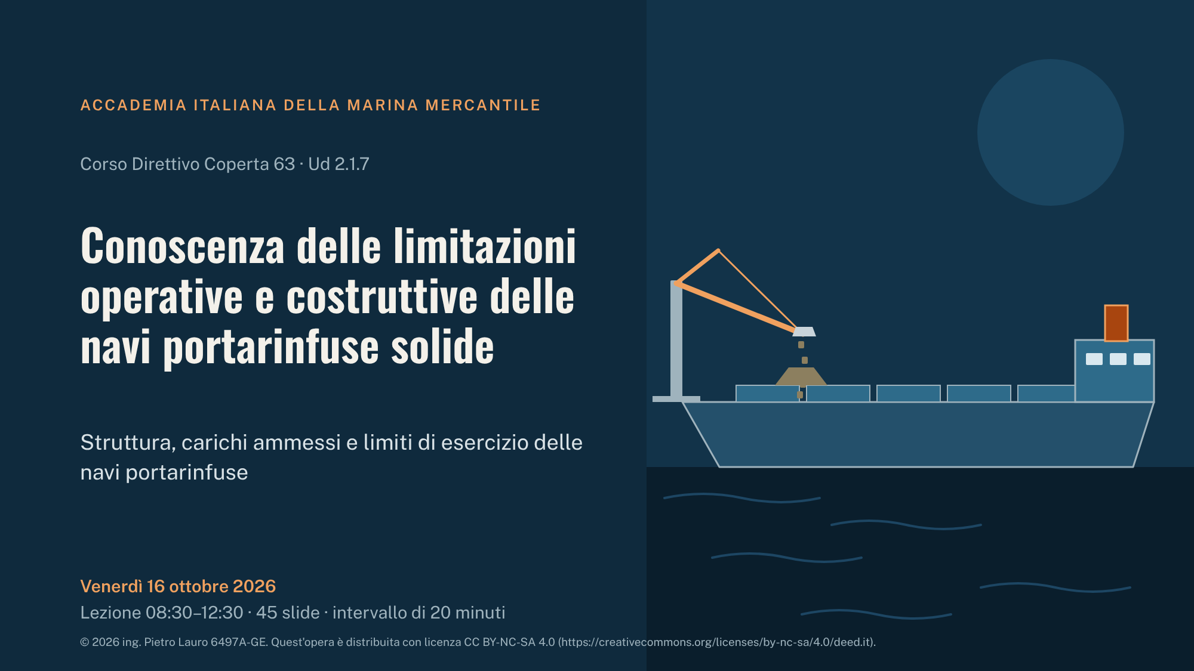
Notes:
Min 0:00–0:05. Presentazione dell'unità didattica Ud 2.1.7, degli obiettivi della mattina e della struttura: prima parte 08:30–10:20, intervallo 20 minuti, seconda parte 10:40–12:30. Tutti gli schemi sono disegni originali, liberi da vincoli di licenza. Programma di riferimento: D.D. 201/2024 e D.D. 76/2025.

Slide 2
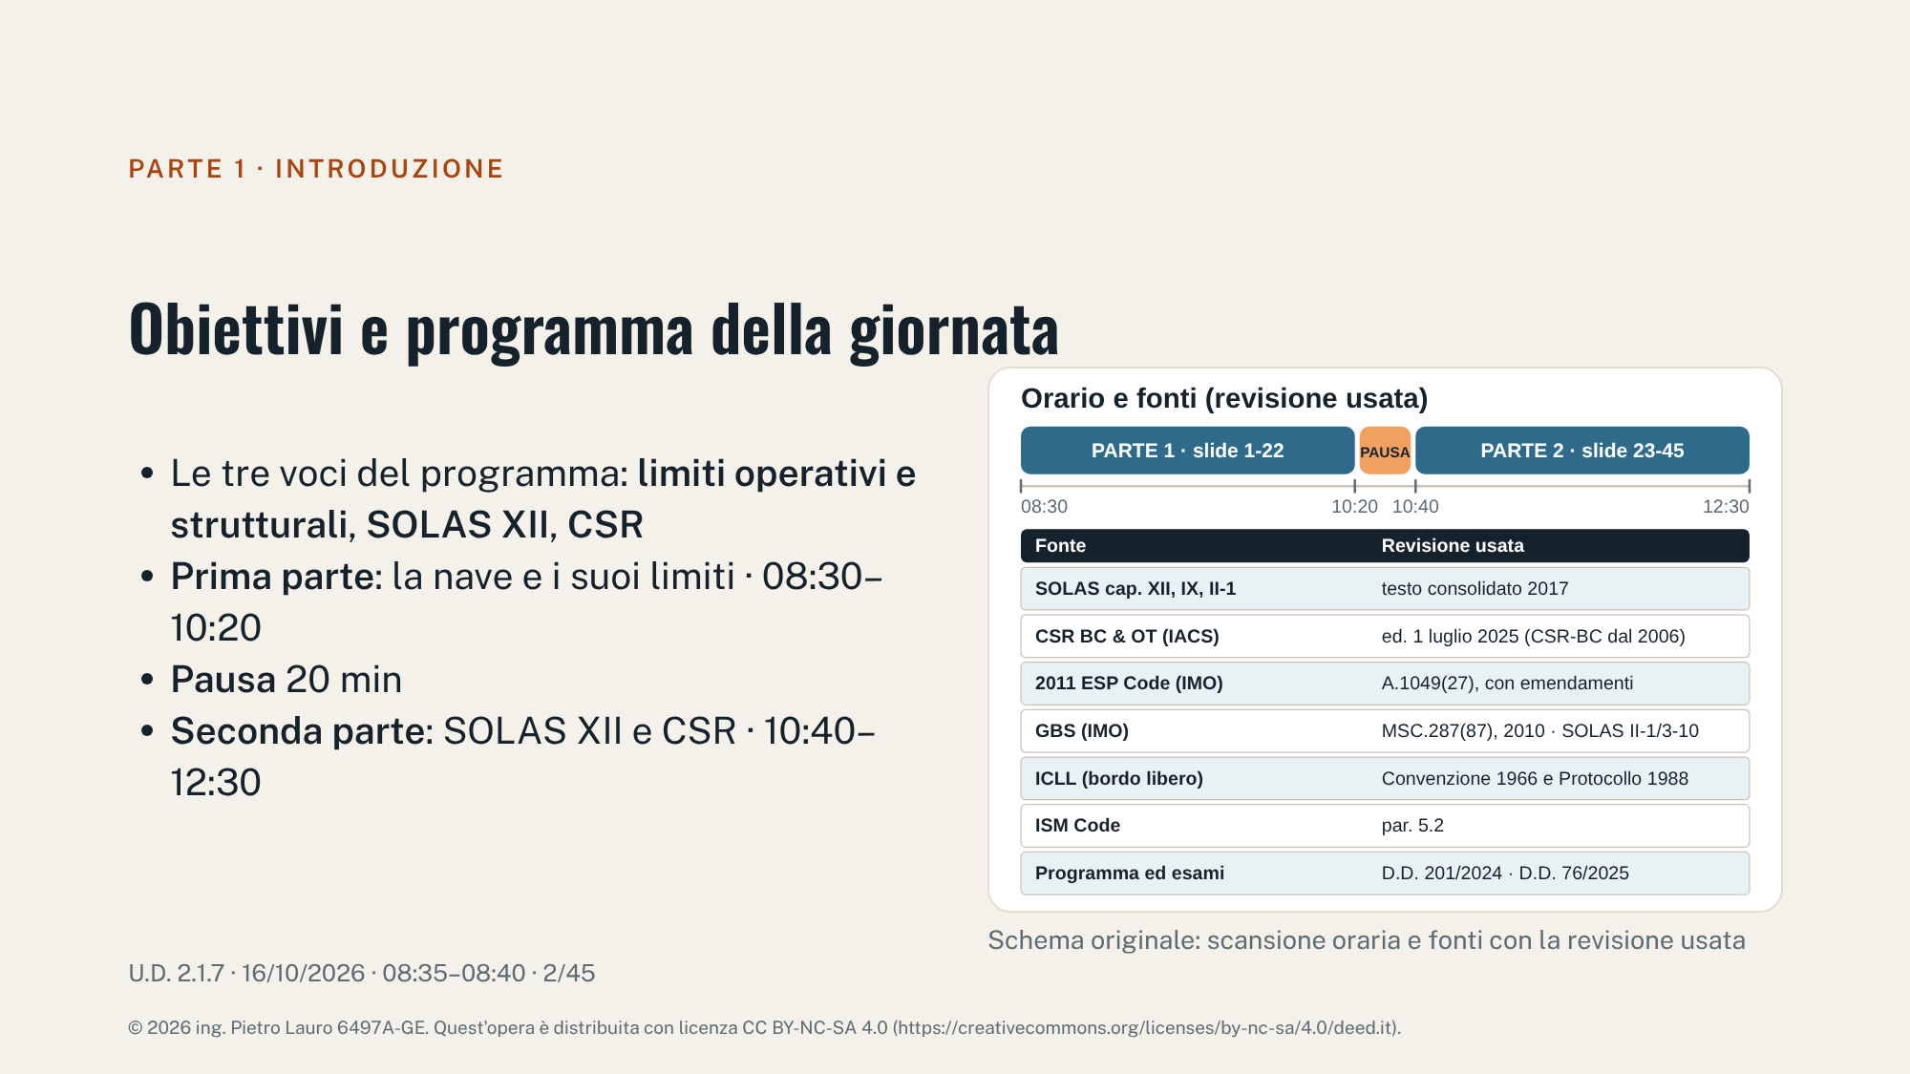
Notes:
Il programma ufficiale (D.D. 201/2024, Allegato A, Funzione 2) elenca per questa unità tre voci: limiti operativi e strutturali delle portarinfuse solide; SOLAS cap. XII; Regole Strutturali Comuni (CSR). Illustrare gli obiettivi e come è organizzata la mattina. Chiedere quali portarinfuse hanno già visto a bordo o in porto. Cinque minuti per slide, salvo diversa indicazione sul piede di pagina. Fonti e revisioni usate (verifica del 29/10/2026): SOLAS capitoli XII, IX e II-1, testo consolidato 2017 (numeri di regola e soglie verificati nel Ripasso sul testo originale); CSR BC & OT, edizione consolidata 1 luglio 2025 (prima applicazione delle CSR-BC dal 1/4/2006, CSR armonizzate per navi contrattate dal 1/7/2015, vita di progetto 25 anni e onda del Nord Atlantico: verificati sul testo CSR); 2011 ESP Code, risoluzione A.1049(27) con emendamenti; GBS, risoluzione MSC.287(87) del 2010 e SOLAS II-1/3-10; ICLL 1966 e Protocollo 1988; Codice ISM, par. 5.2; D.D. 201/2024 e D.D. 76/2025.

Slide 3
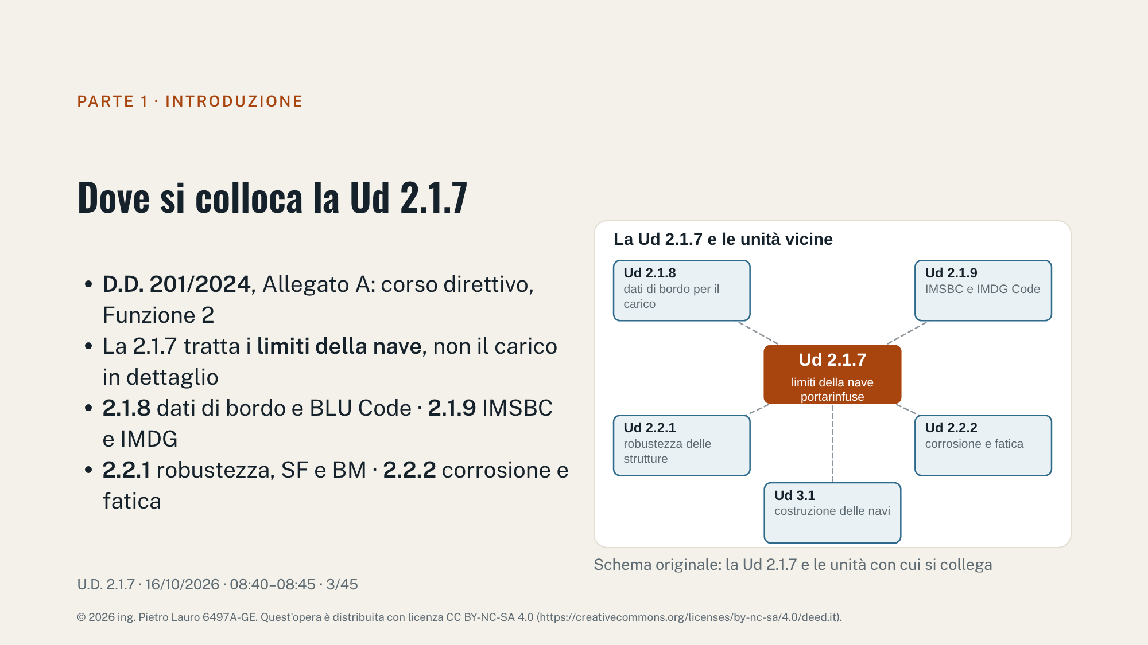
Notes:
Programma di riferimento: D.D. 201 del 19/07/2024 (corso direttivo, Allegato A) e D.D. 76 del 09/05/2025 (programmi d'esame, art. 9, punto g: limiti operativi e progettuali delle bulk carriers). Altre voci dello stesso Allegato A sono di altre unità: bordo libero, sforzi e ADB (2.1.3), carichi con elevato peso specifico e fumigazione (2.1.5), granaglie e carichi solidi pericolosi (2.3). Chiarire i confini: qui si parla della nave e dei suoi limiti. IMSBC e IMDG sono approfonditi nella 2.1.9, i dati di bordo nella 2.1.8, robustezza e corrosione nelle 2.2.1 e 2.2.2. Si richiamano solo i collegamenti necessari.

Slide 4
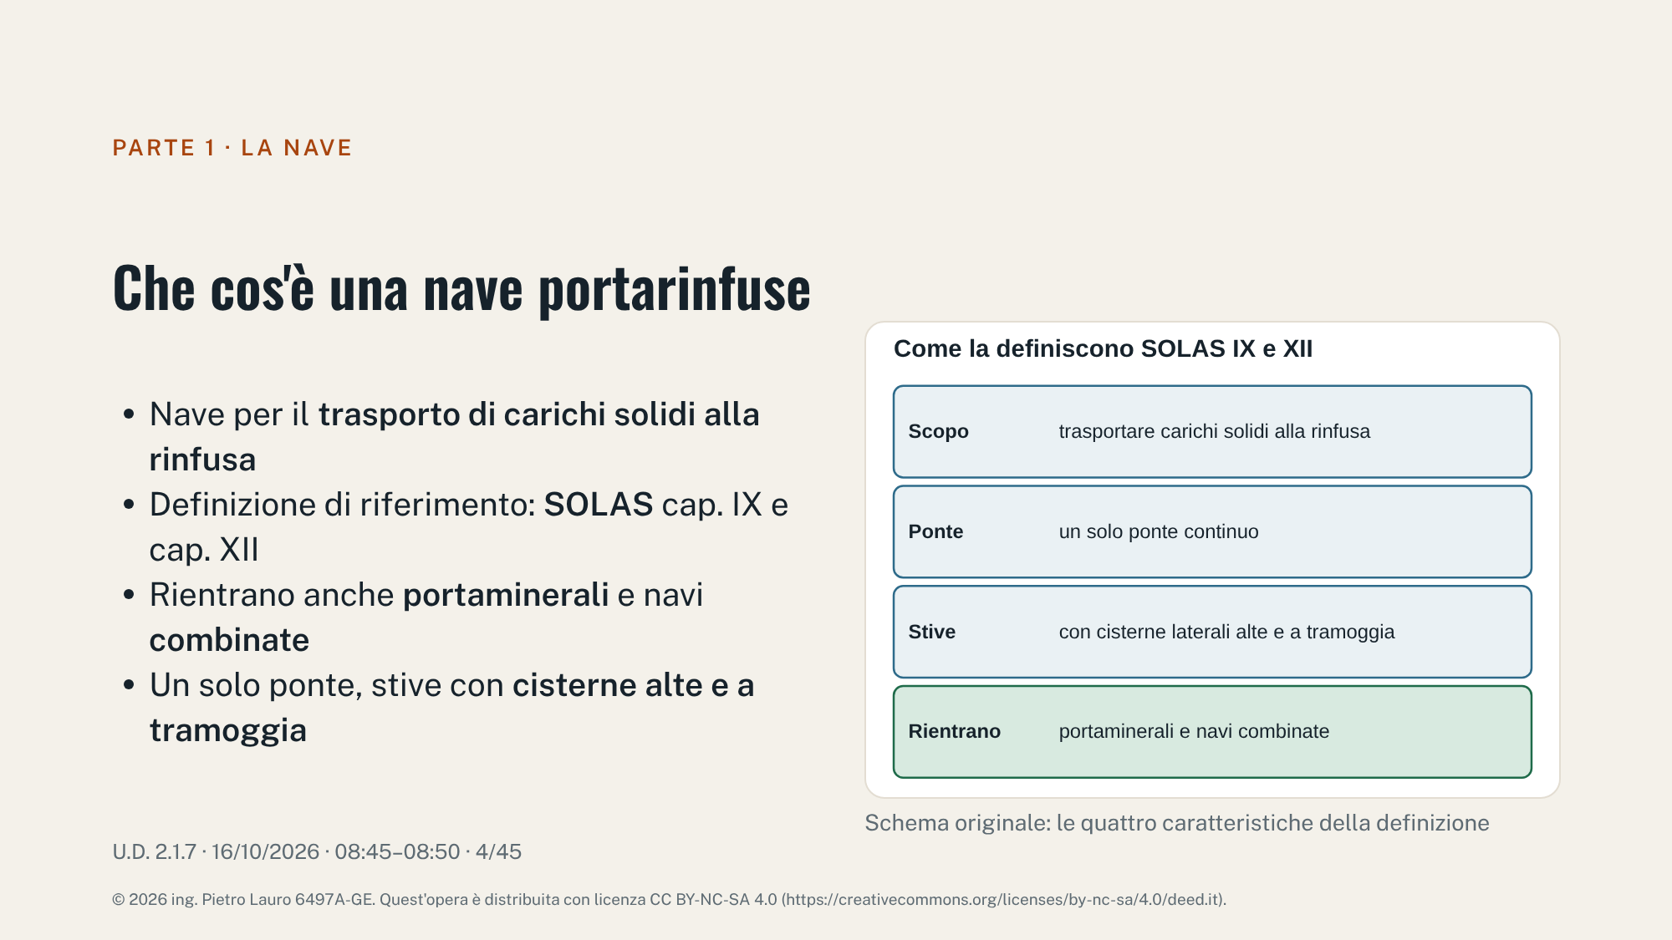
Notes:
Leggere la definizione SOLAS in italiano e commentarla. Far notare che la forma delle stive (cisterne alte e a tramoggia) non è un dettaglio: guida carico, zavorra e sforzi.

Slide 5
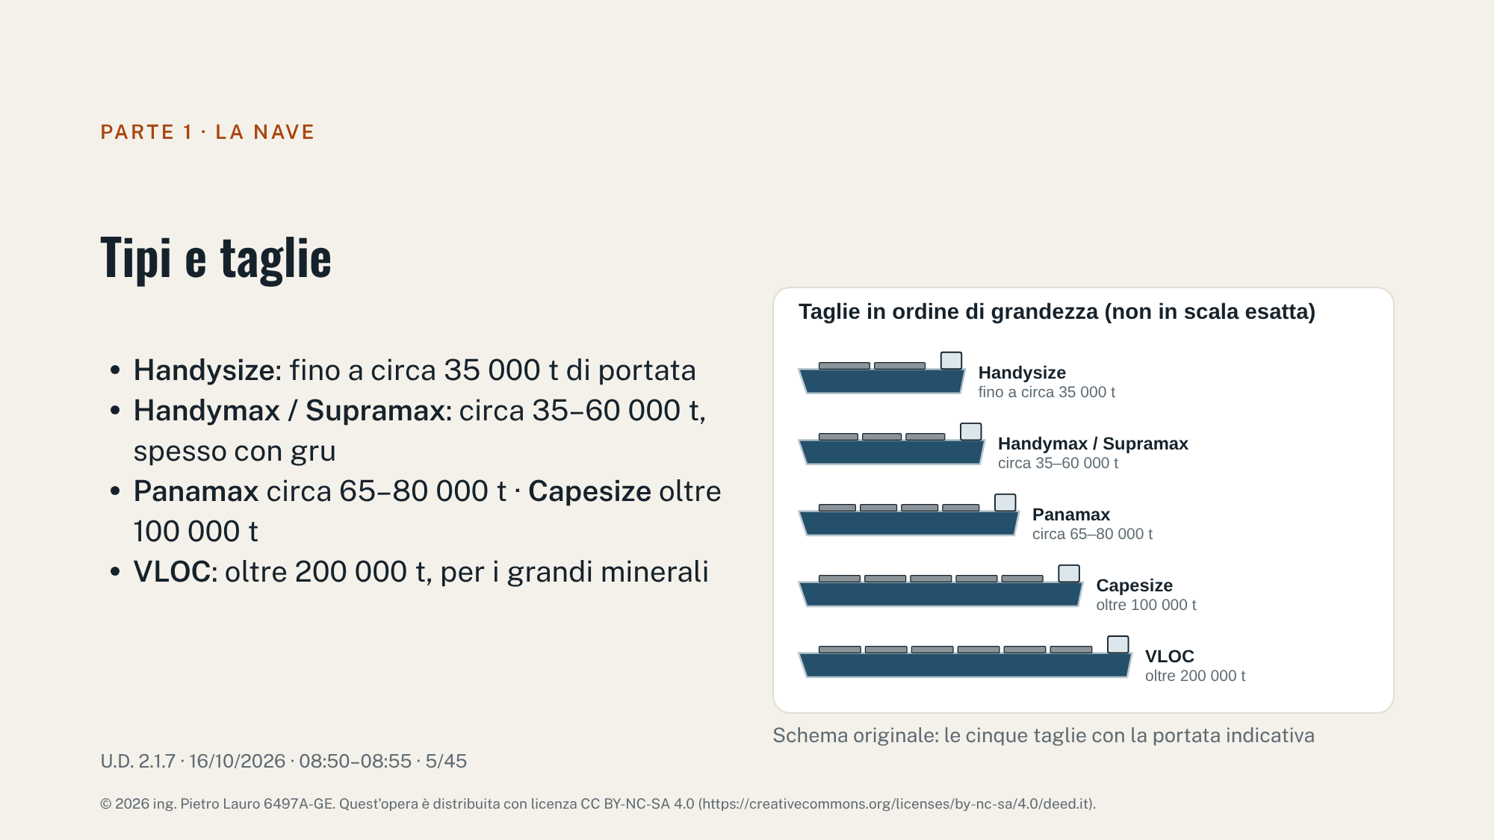
Notes:
Le portate sono ordini di grandezza e variano secondo la fonte. Il Panamax prende il nome dalle chiuse del canale di Panama. Le navi grandi hanno più stive e quasi mai gru.

Slide 6
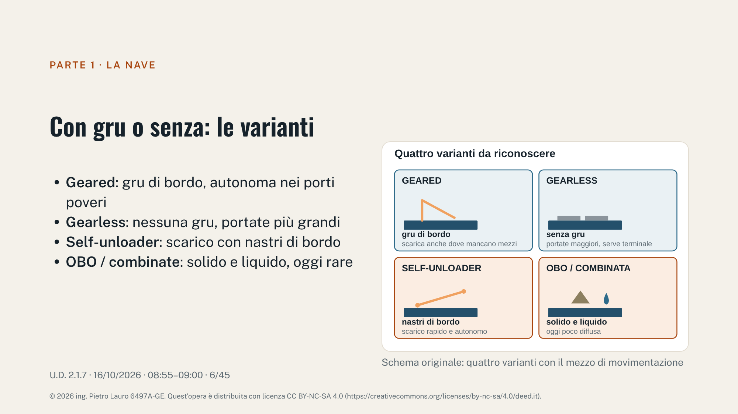
Notes:
Le navi combinate (OBO) richiedono procedure e limiti specifici; oggi sono poco diffuse. Il self-unloader è tipico del trasporto di aggregati e carbone su rotte brevi.

Slide 7
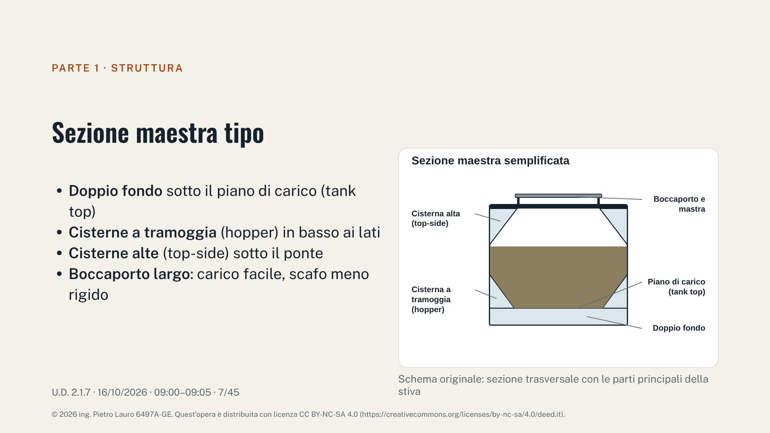
Notes:
Disegnare alla lavagna la sezione. Le cisterne alte e a tramoggia fanno scorrere il carico verso il centro e servono per la zavorra. Il boccaporto largo semplifica il carico ma riduce la rigidità torsionale.

Slide 8
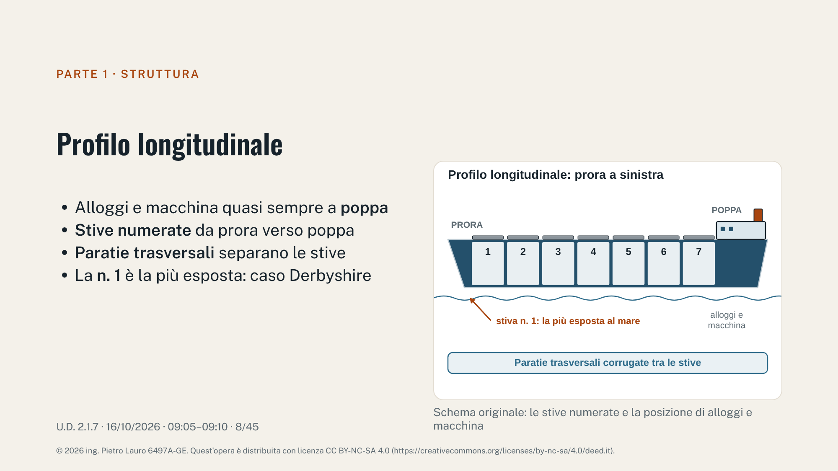
Notes:
Mostrare la numerazione delle stive. La stiva n. 1 e il suo boccaporto subiscono le onde in prora: lo riprendiamo nei casi di studio. Il numero delle stive cresce con la taglia (7 per una Panamax, fino a 9 o più per una Capesize).

Slide 9
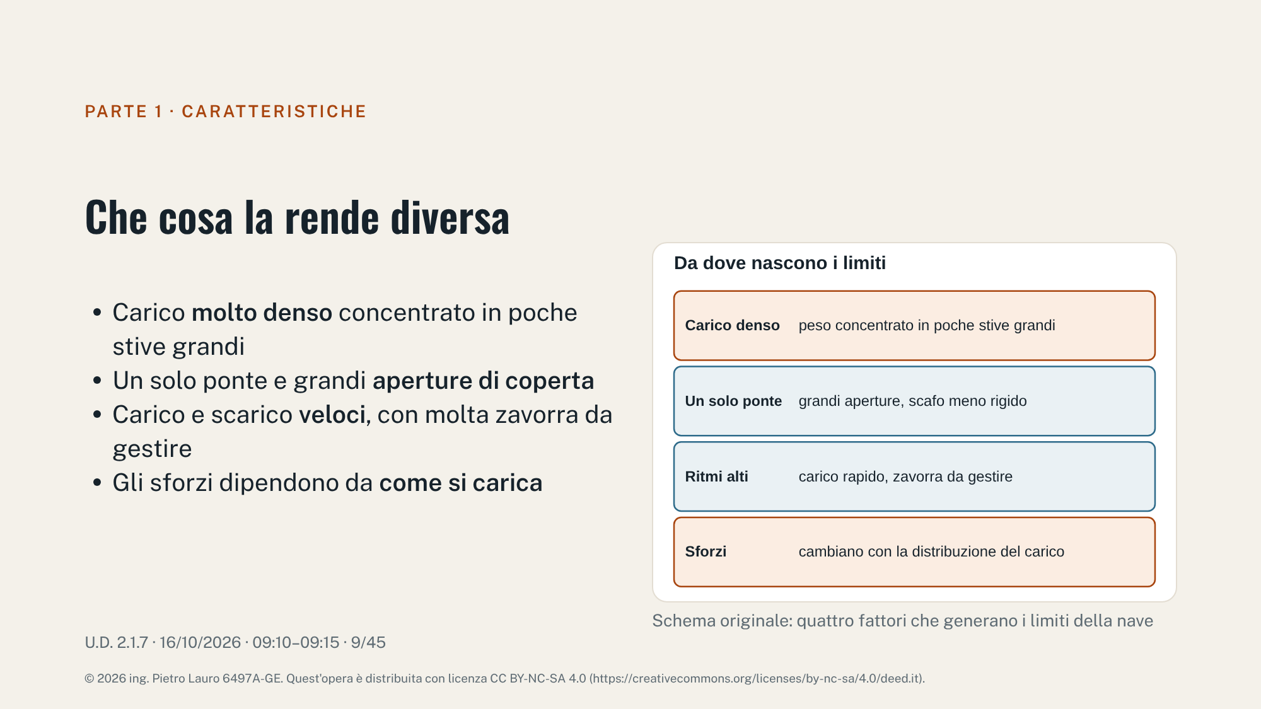
Notes:
Collegare ogni fattore a un limite: peso massimo per stiva, rigidità e coperchi, deballast, SF e BM. Sono i quattro temi della giornata.

Slide 10
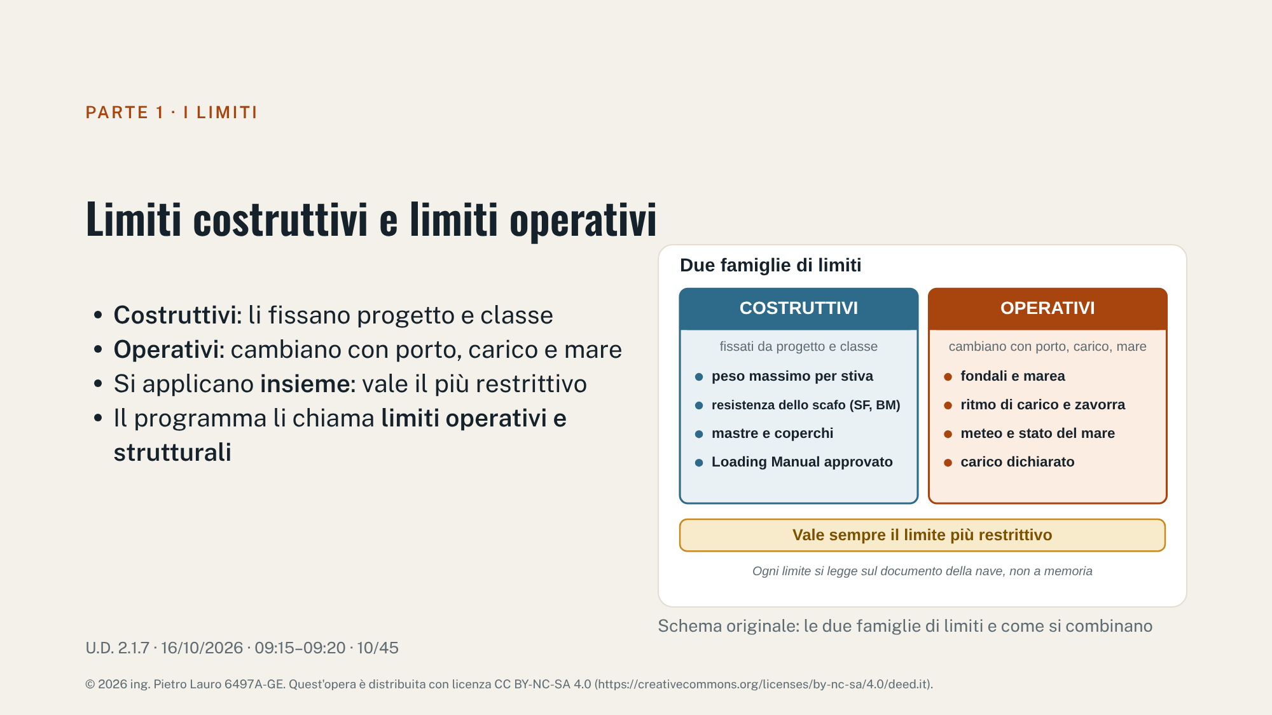
Notes:
Distinzione guida della giornata. I limiti costruttivi (strutturali) derivano dal progetto e dalla classe e sono nei documenti approvati. I limiti operativi dipendono da porto, carico, meteo e fase dell'operazione. In pratica si applica sempre il più restrittivo. La formula del programma d'esame è «limiti operativi e progettuali delle bulk carriers» (D.D. 76/2025).

Slide 11
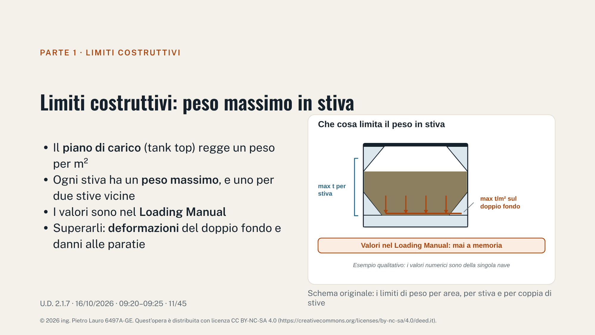
Notes:
Spiegare che il limite sul doppio fondo si esprime in t/m² e quello di stiva in tonnellate. I valori sono specifici di ogni nave e di ogni condizione di carico: si leggono nel Loading Manual.

Slide 12
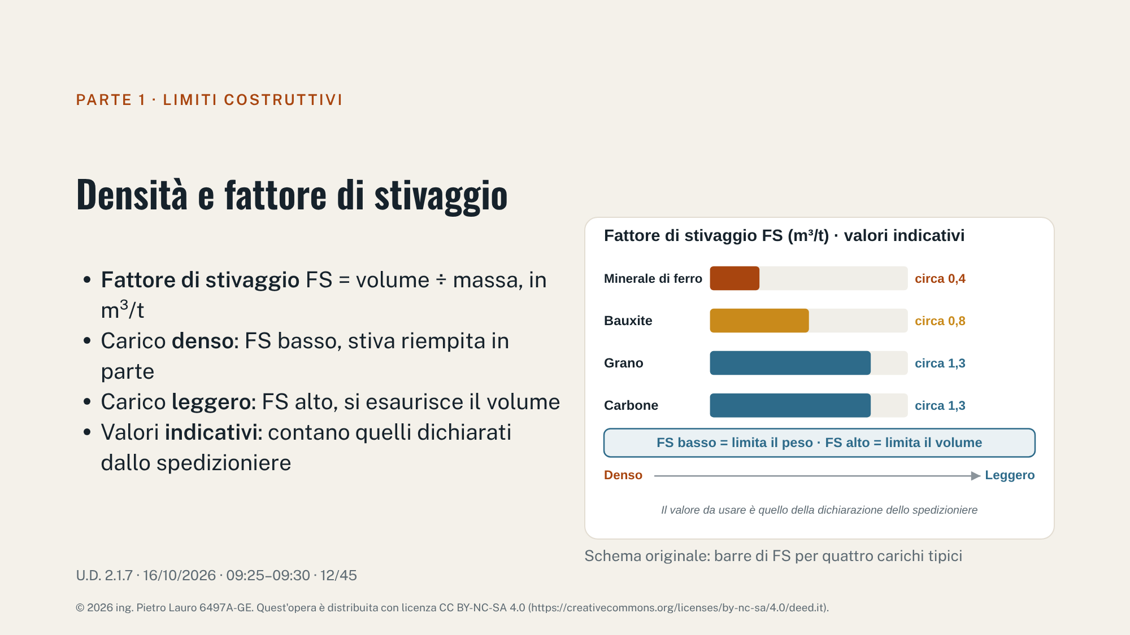
Notes:
I valori sono ordini di grandezza e variano con granulometria e umidità. In esame e a bordo si usano quelli della scheda IMSBC e della dichiarazione dello spedizioniere. Sigla: FS = fattore di stivaggio (stowage factor). Non va confusa con SF, lo sforzo di taglio (shear force) della slide 15.

Slide 13
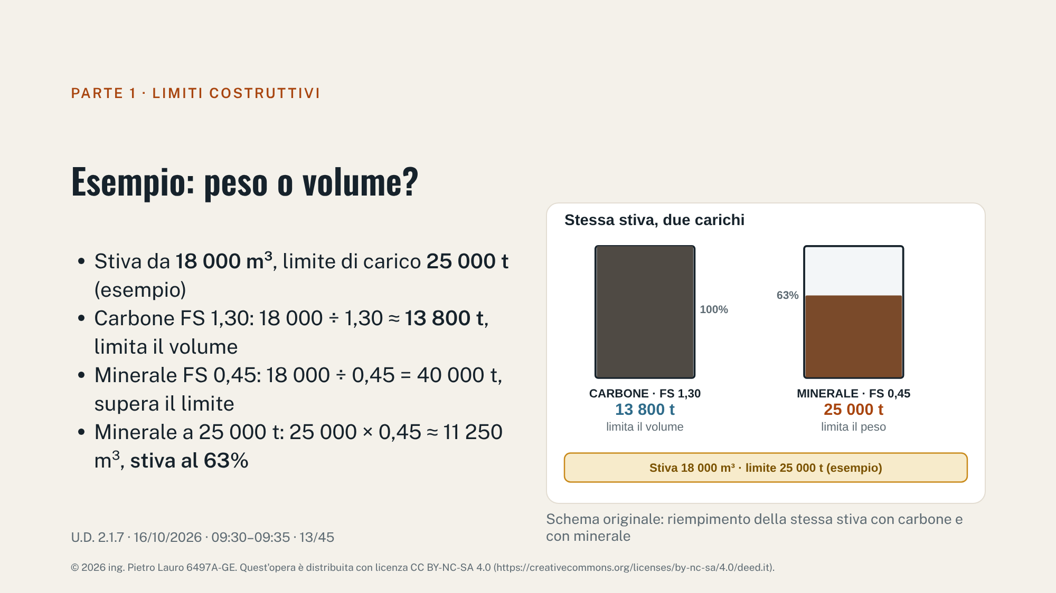
Notes:
Esempio didattico con numeri inventati: la stiva e il limite non appartengono a una nave reale. 18 000 ÷ 1,30 = 13 846 t; 18 000 ÷ 0,45 = 40 000 t; 25 000 × 0,45 = 11 250 m³, pari al 62,5% del volume.

Slide 14
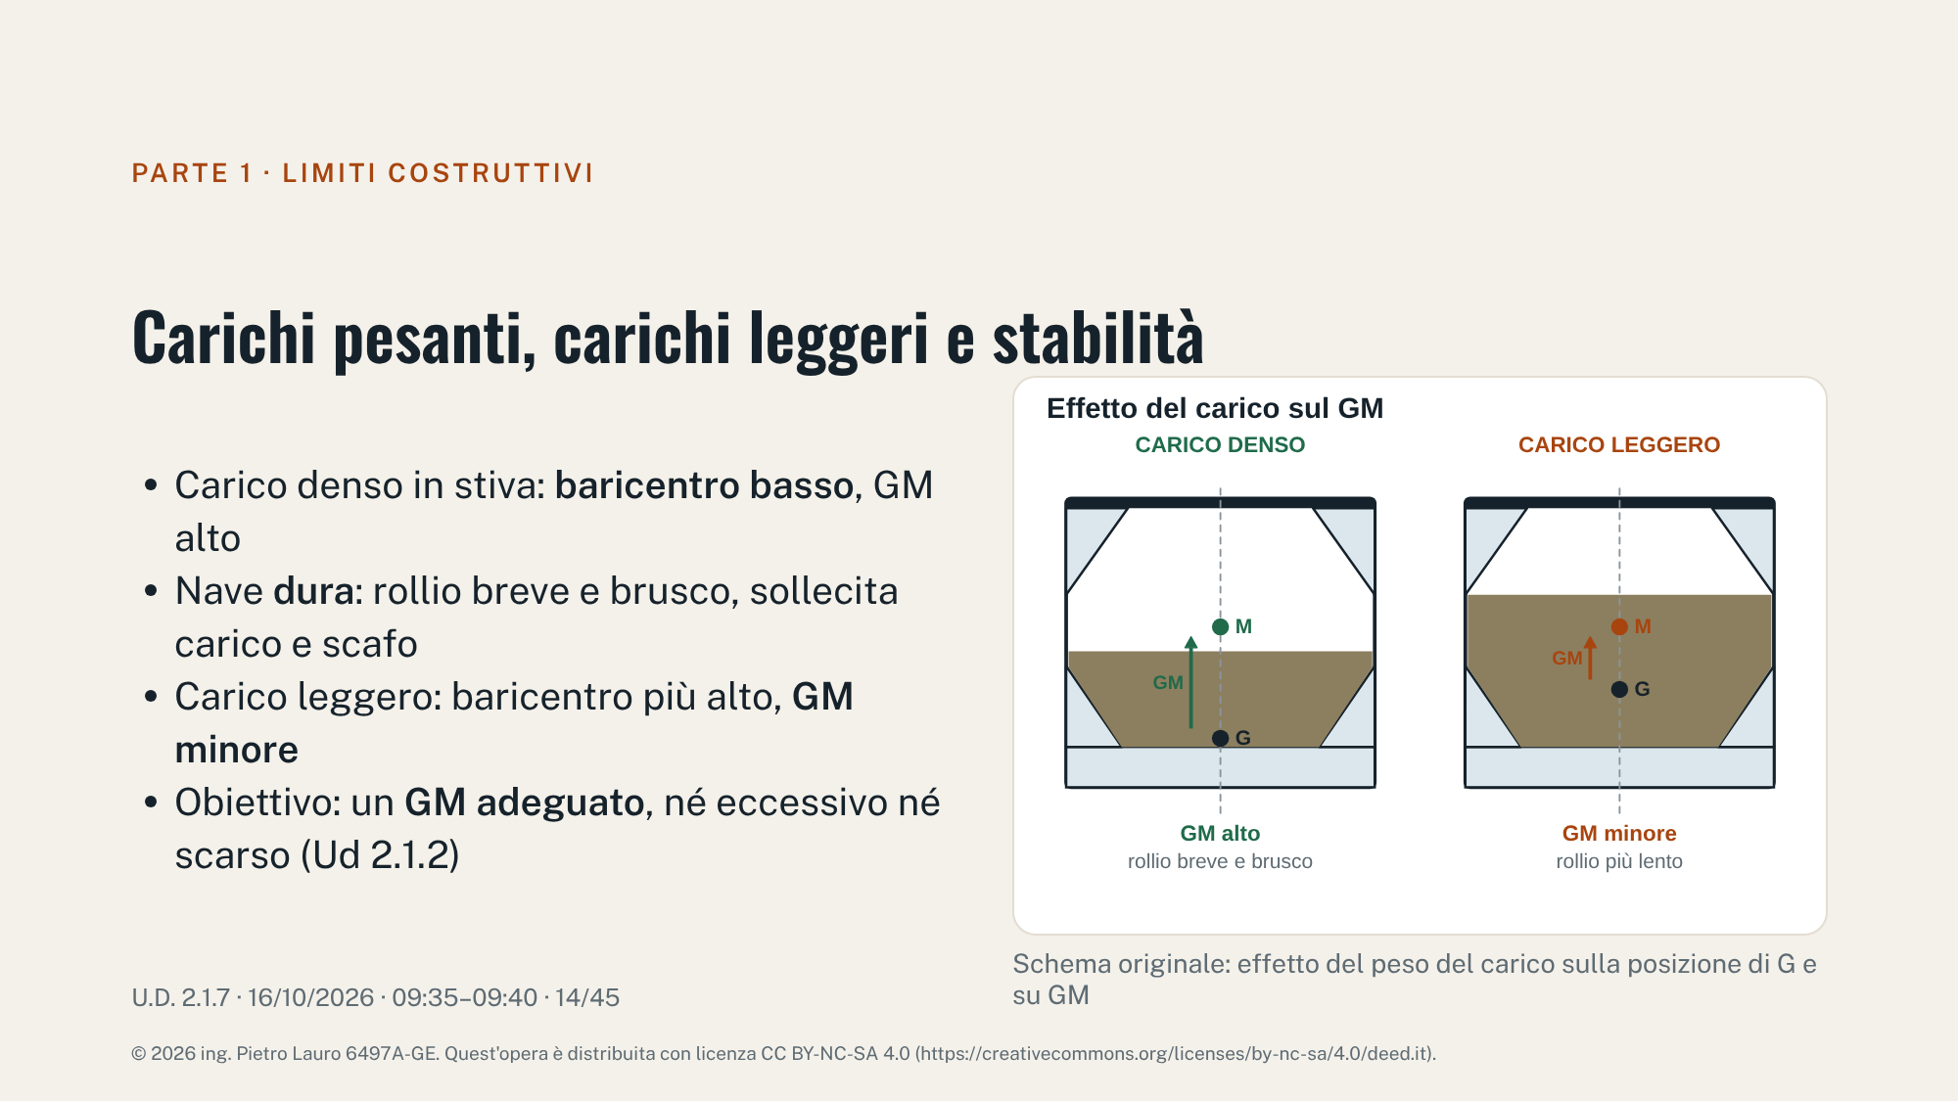
Notes:
Richiamo veloce di stabilità: i calcoli sono nelle Ud 2.1.2, 2.1.3 e 3.1. Qui il punto è che il tipo di carico cambia il comportamento della nave in mare.

Slide 15
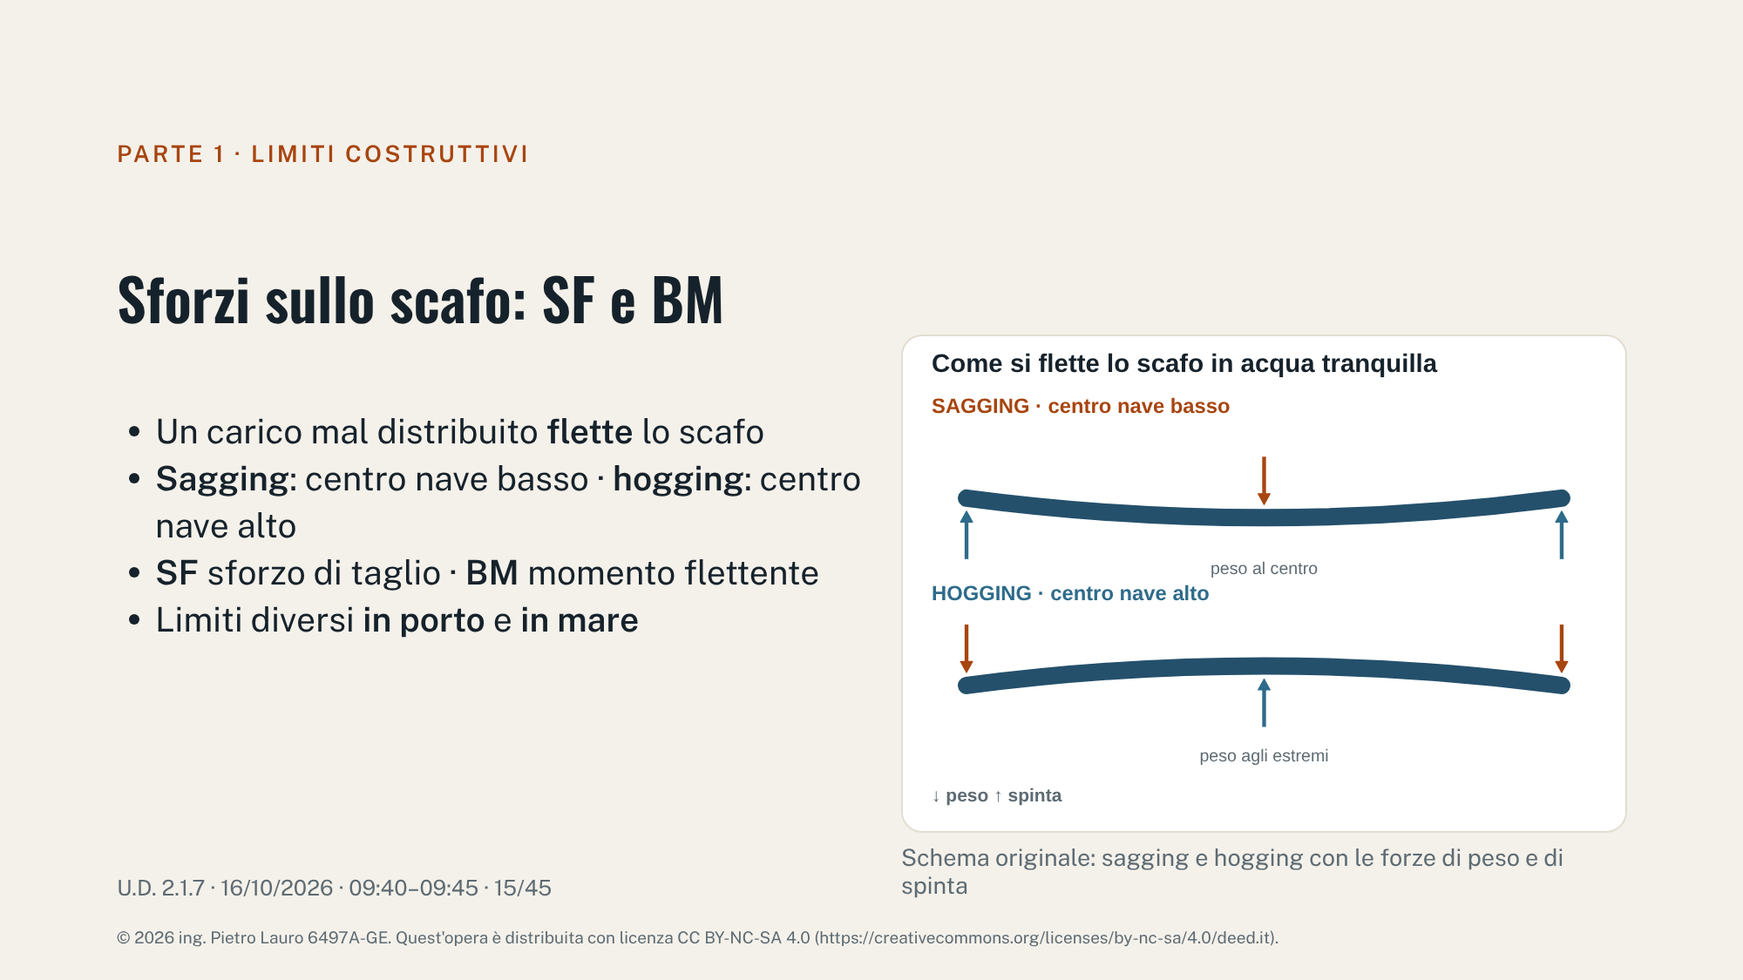
Notes:
Schema qualitativo in acqua tranquilla. Il segno di BM dipende dalla distribuzione di peso e spinta: è il loading instrument a calcolarlo a ogni passo. L'interpretazione dei dati di SF e BM e i limiti sulla resistenza delle parti vitali sono nella Ud 2.2.1 (D.D. 76/2025, punto a della competenza «Valuta i difetti e i danni»); l'uso pratico del calcolatore è nella Ud 2.1.3. Qui si dà solo il quadro dei limiti. Attenzione: SF qui è lo sforzo di taglio (shear force), non il fattore di stivaggio (FS) della slide 12.

Slide 16
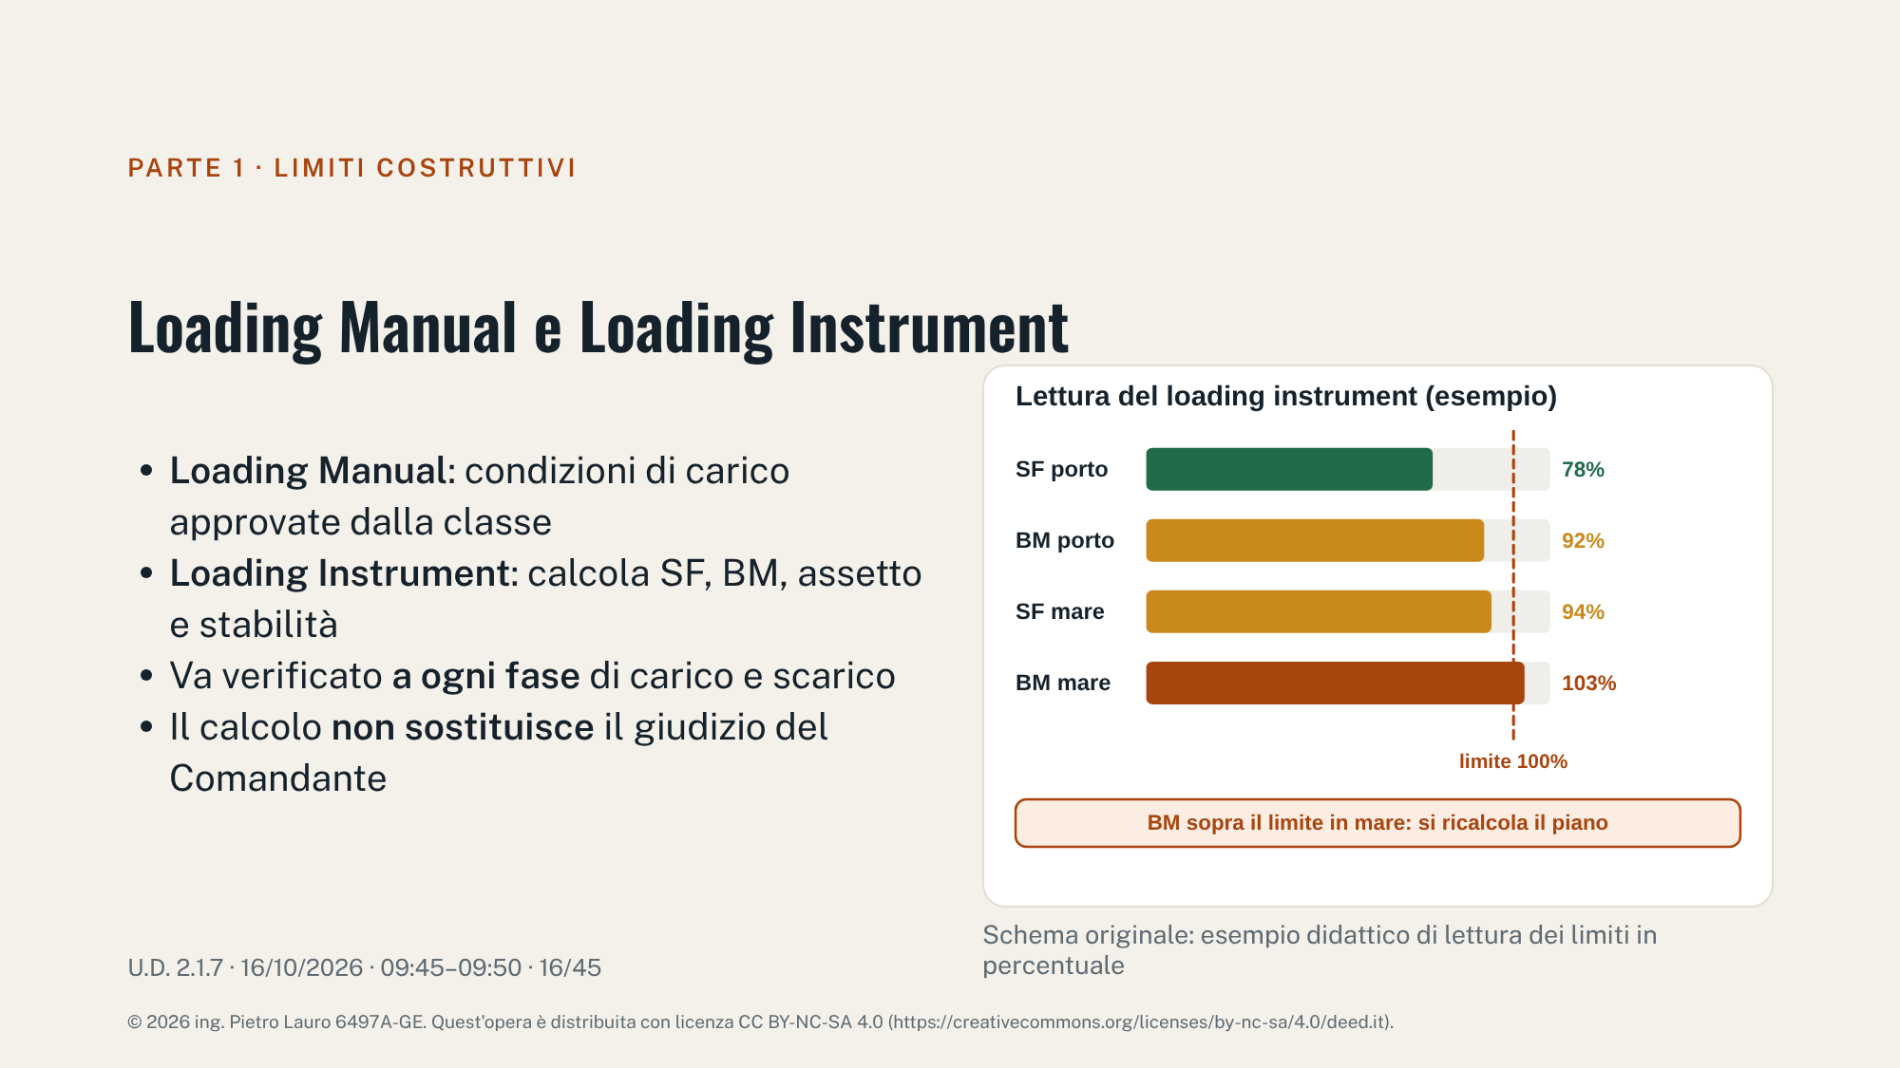
Notes:
Esempio con numeri inventati. In porto il limite di SF e BM è in genere più ampio che in mare: una condizione accettabile all'ormeggio può non esserlo per la partenza. Il piano va controllato anche per la condizione finale in mare. L'uso pratico degli strumenti di calcolo è nella Ud 2.1.3.

Slide 17
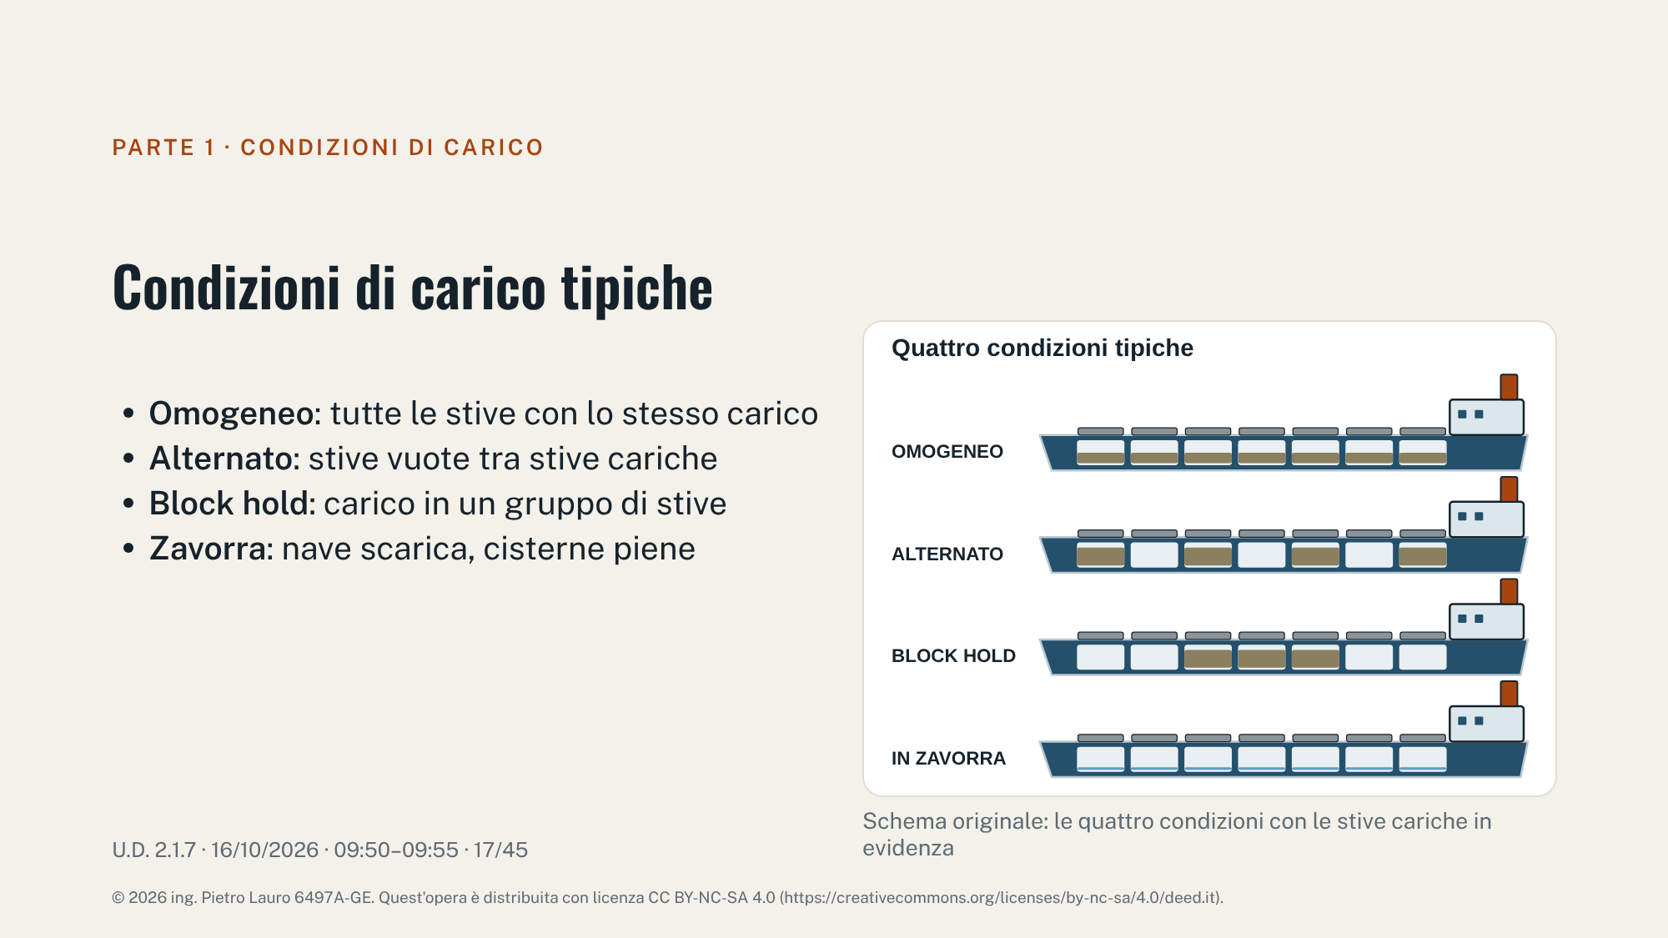
Notes:
Non tutte le condizioni sono ammesse a ogni nave: valgono quelle approvate nel Loading Manual. Il carico omogeneo è tipico dei carichi leggeri; l'alternato e il block hold dei carichi densi.

Slide 18
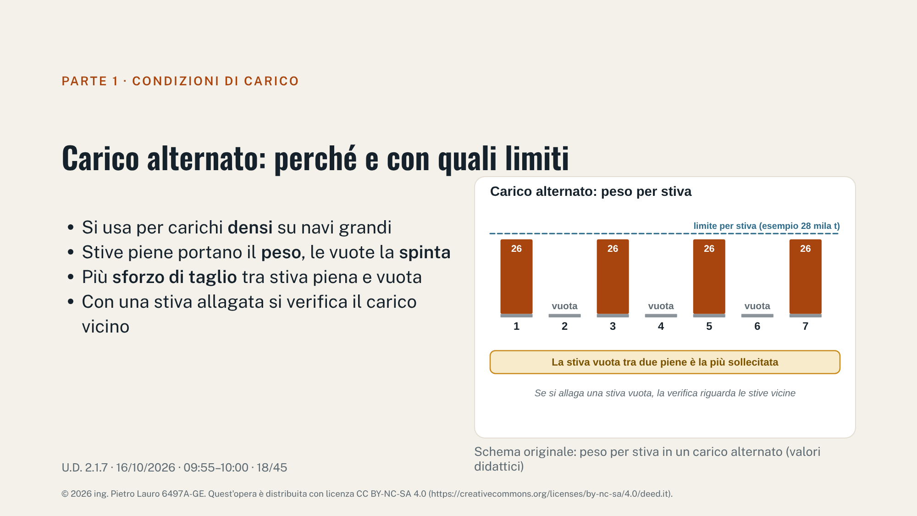
Notes:
Valori in migliaia di tonnellate, solo didattici. La verifica di allagamento di una stiva (SOLAS XII) condiziona quanto si può caricare nelle stive adiacenti a quella vuota.

Slide 19
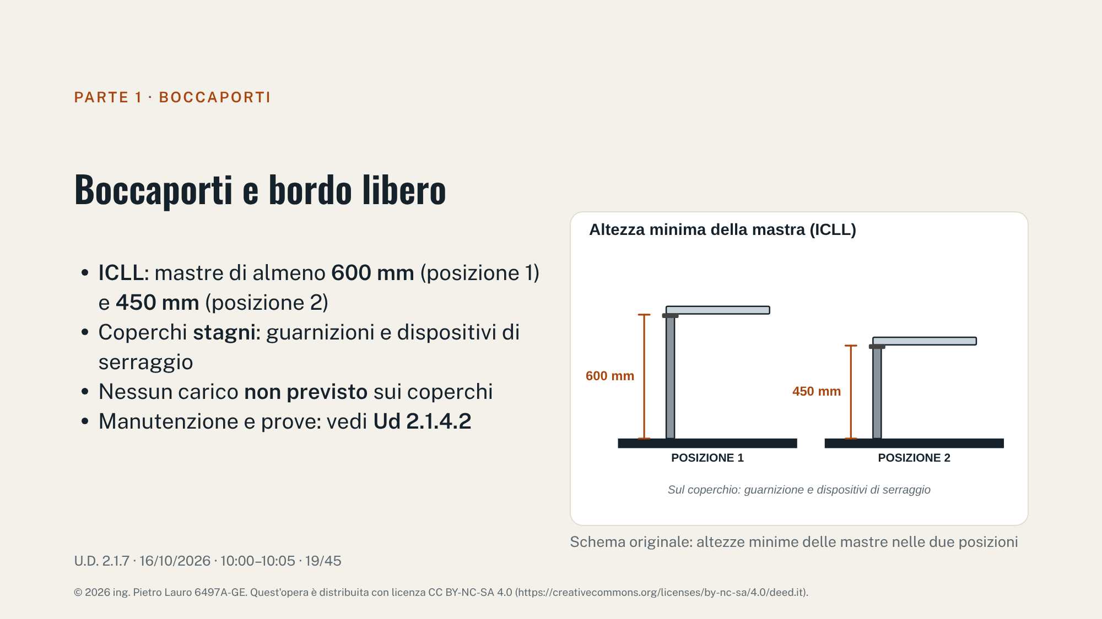
Notes:
Il bordo libero minimo è fissato dalla ICLL; i boccaporti sul ponte di bordo libero sono di norma in posizione 1. Prove e manutenzione dei coperchi sono nella Ud 2.1.4.2. Verificare sul testo ICLL vigente casi particolari e riduzioni.

Slide 20
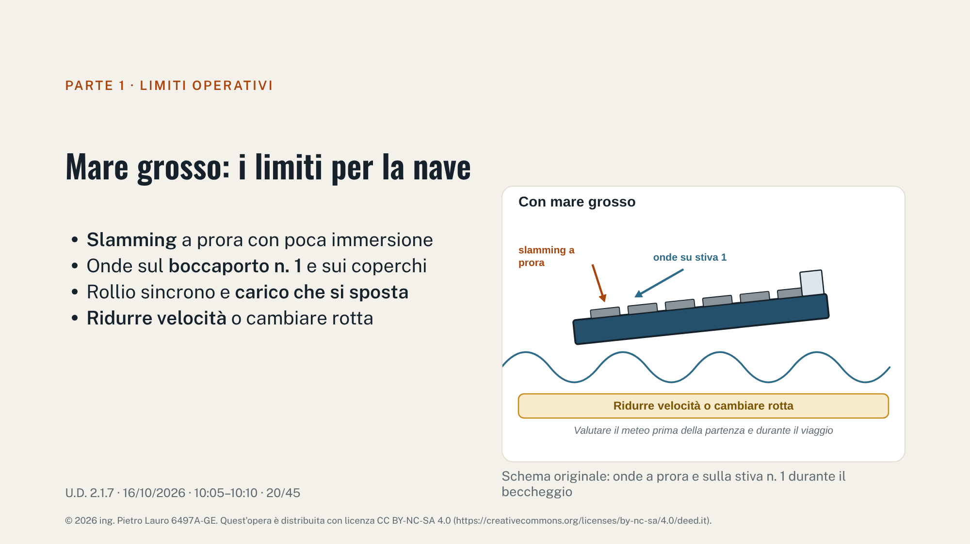
Notes:
La scelta di rotta e velocità segue le previsioni meteo (Funzione 1). Le avarie ai coperchi della stiva n. 1 sono una causa storica di perdita di portarinfuse: ritorna con SOLAS XII e con i casi di studio.

Slide 21
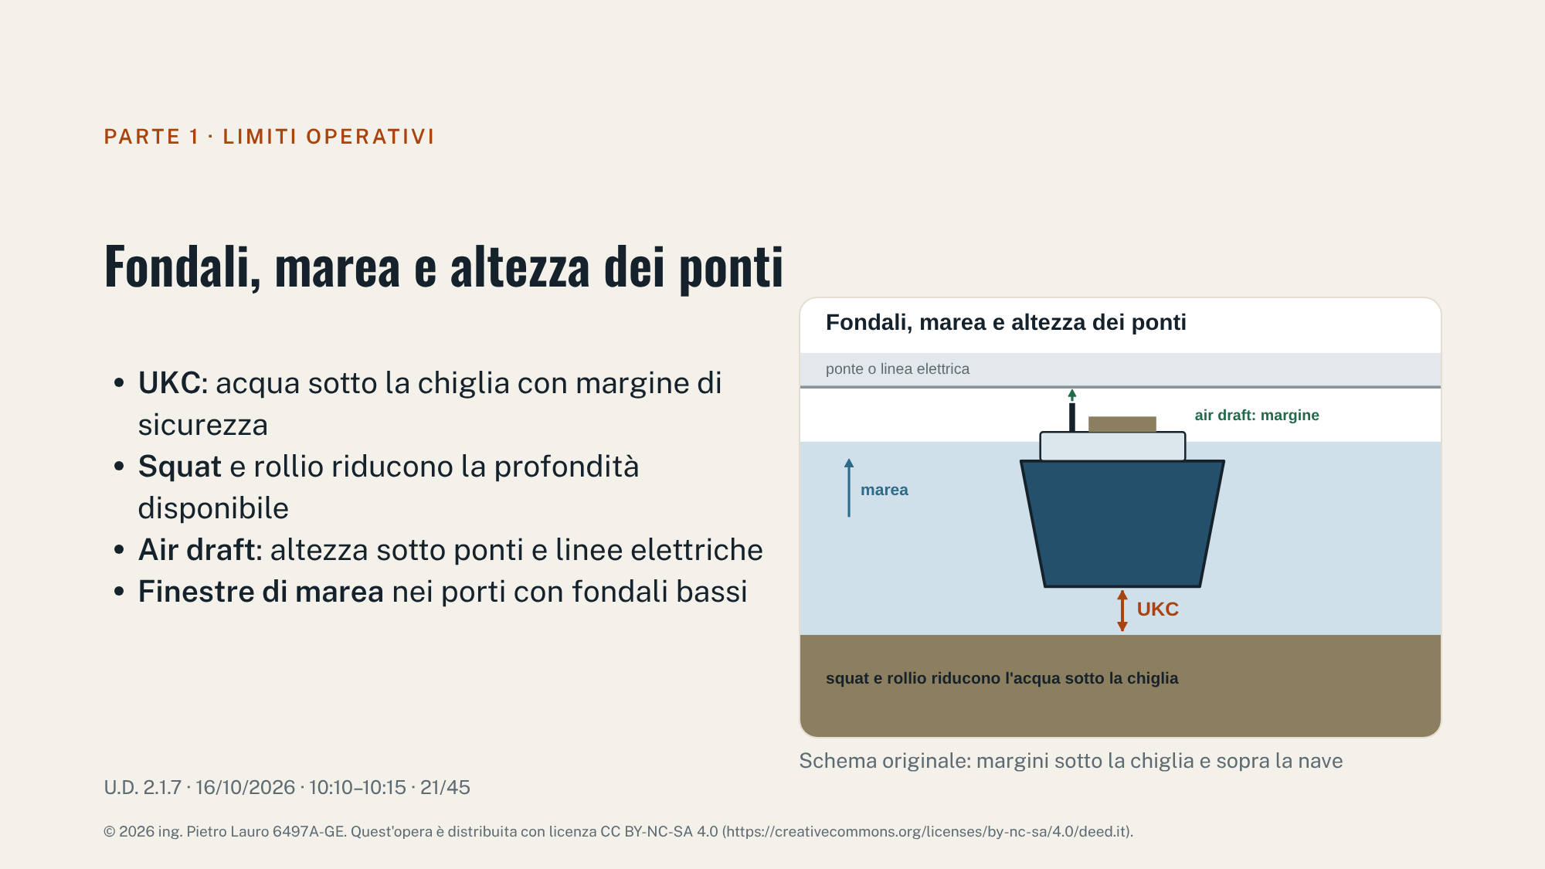
Notes:
Il pescaggio massimo in un porto può essere inferiore a quello consentito dal bordo libero (Ud 2.1.3): lo decide il fondale. Si pianifica sul più restrittivo. Squat e manovra sono trattati nella Funzione 1.

Slide 22
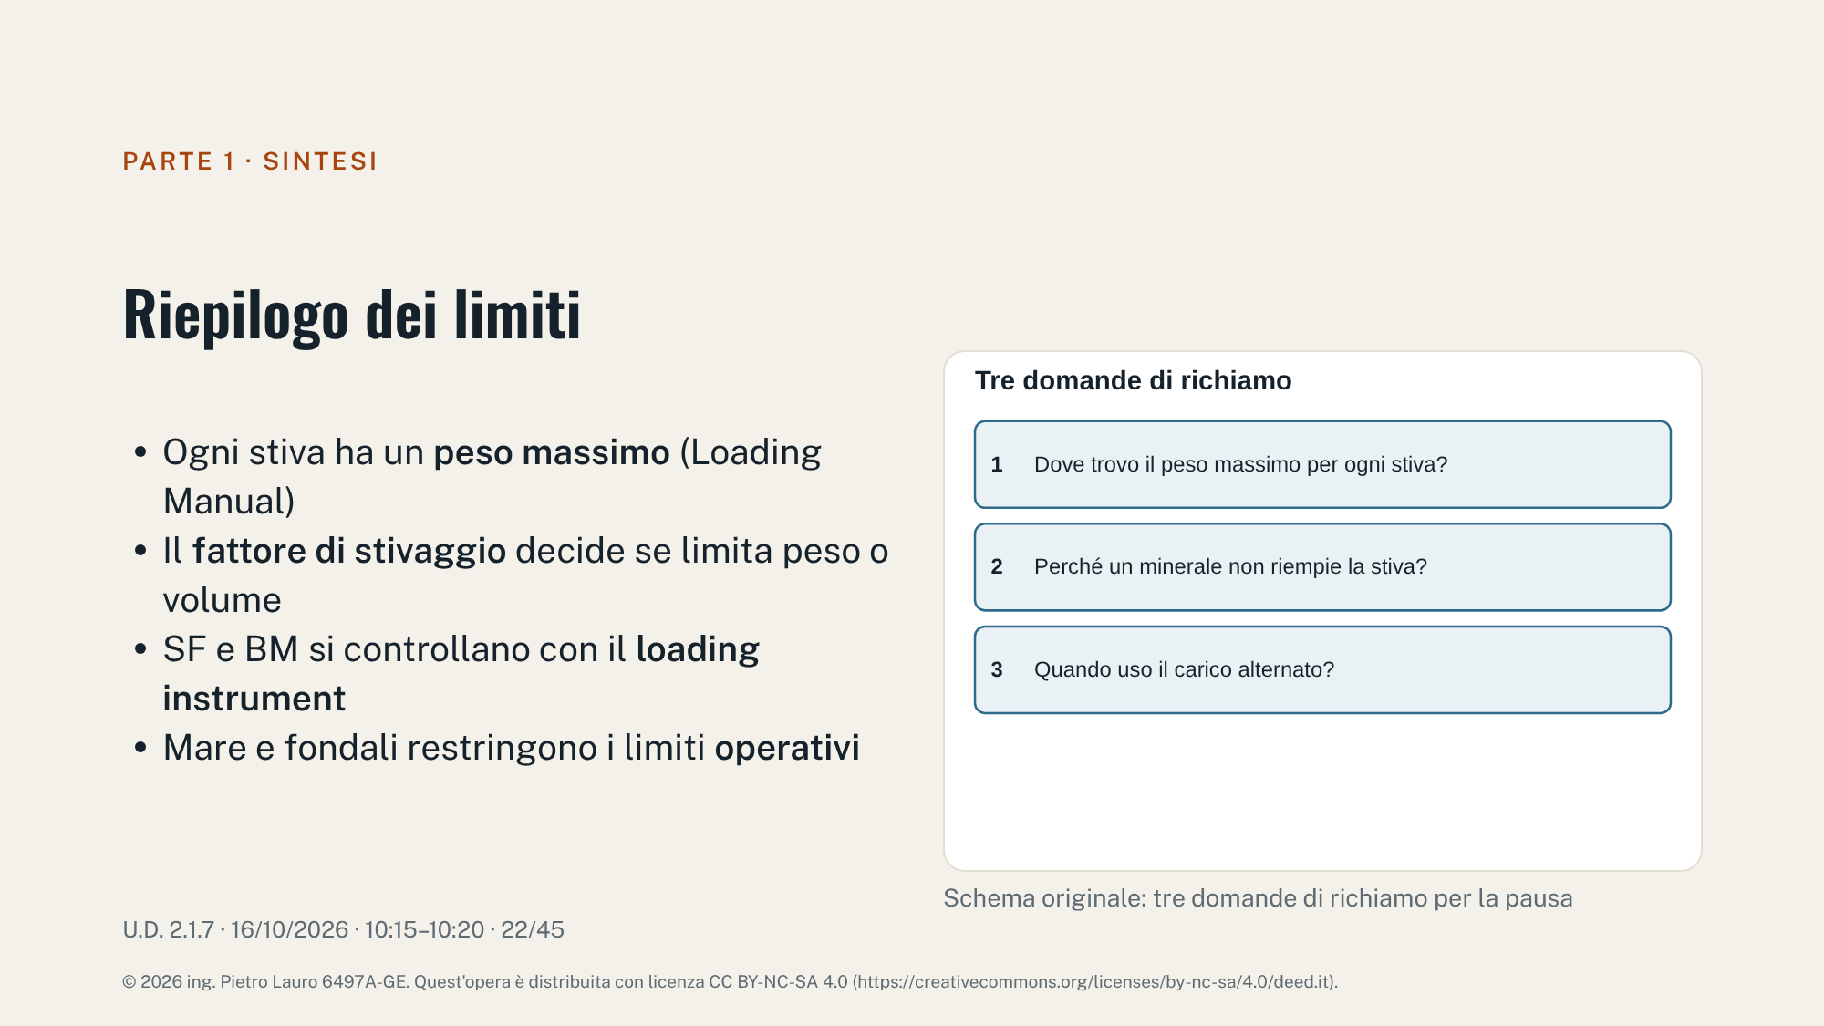
Notes:
Riassumere in trenta secondi i cinque punti chiave dei limiti costruttivi e raccogliere domande. Poi intervallo: si riprende alle 10:40 con i limiti operativi.

Slide 23
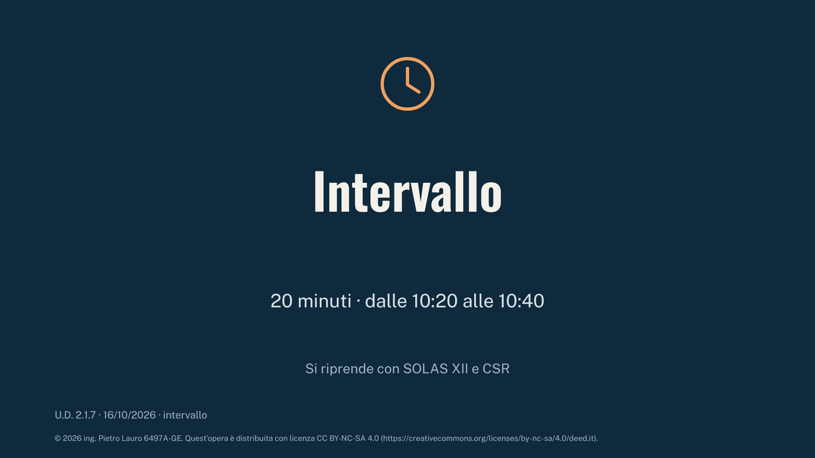
Notes:
Intervallo di 20 minuti. La lezione riprende alle 10:40 e chiude alle 12:30.

Slide 24
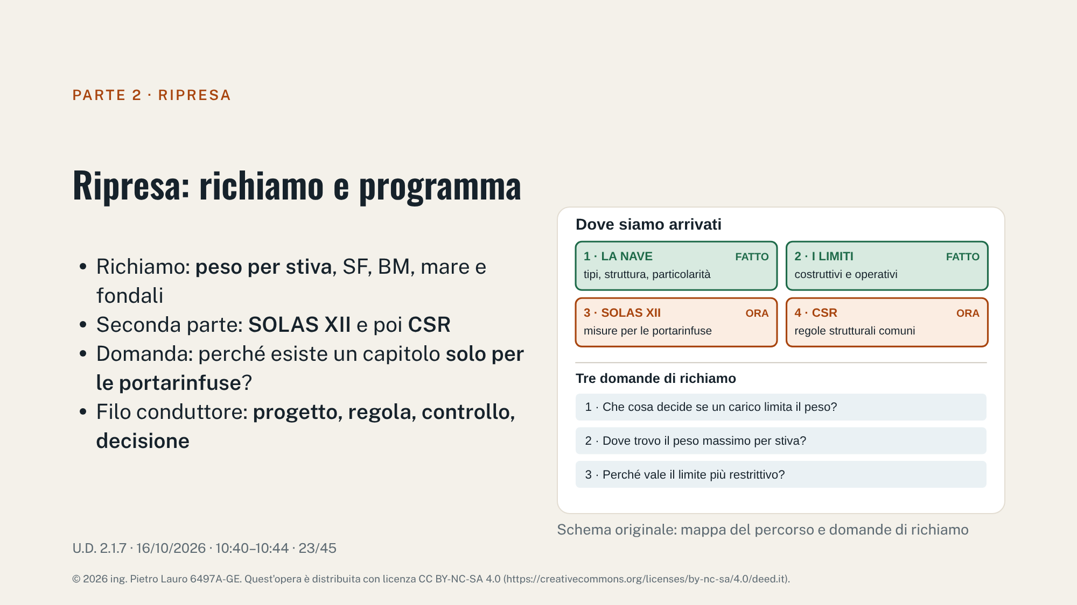
Notes:
Ripartire con le tre domande di richiamo, lasciando rispondere i corsisti (risposte: il fattore di stivaggio; il Loading Manual; perché i limiti costruttivi e operativi si applicano insieme). Presentare la seconda parte: le due voci restanti del programma ufficiale (D.D. 201/2024, Allegato A), cioè SOLAS capitolo XII e Common Structural Rules.

Slide 25
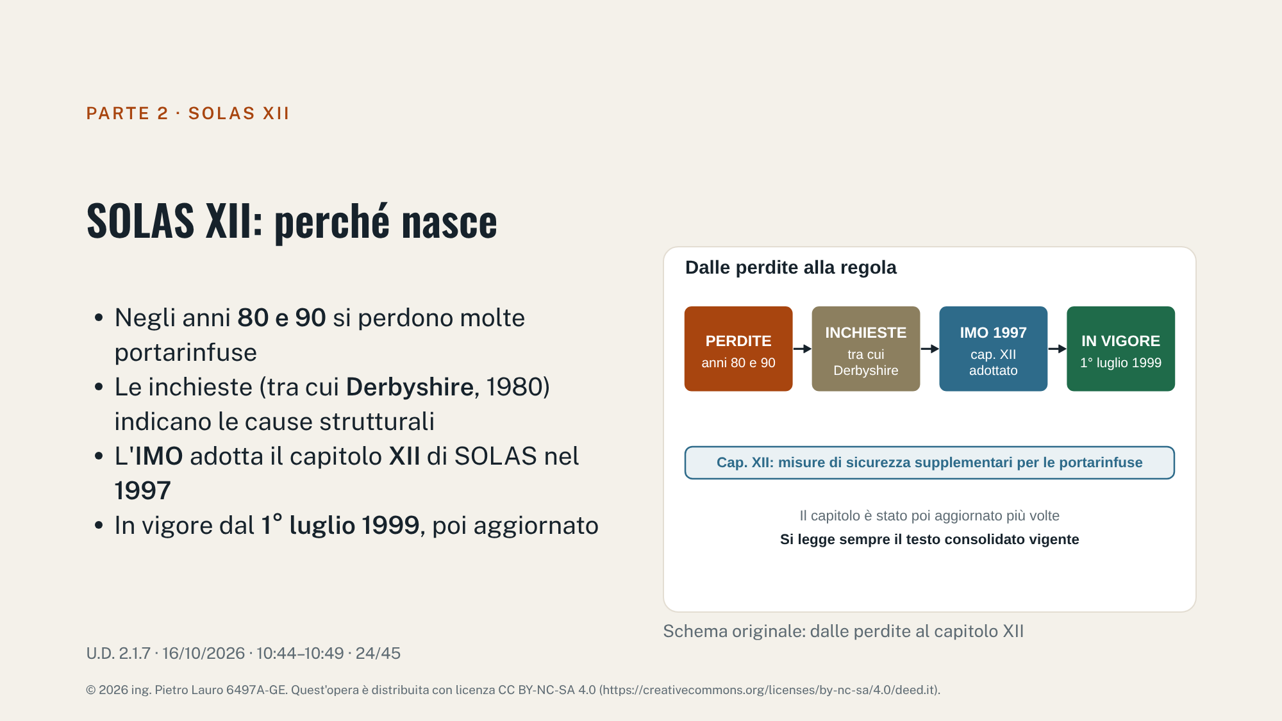
Notes:
Il capitolo XII di SOLAS «Misure di sicurezza supplementari per le portarinfuse» fu adottato nel 1997 ed entrò in vigore il 1° luglio 1999; è stato modificato in seguito. Date e numeri di regola sono scritti a memoria e vanno confrontati con il testo consolidato vigente prima di usarli in esame. Collegare al caso Derbyshire, che ritorna nella slide dei casi di studio.

Slide 26
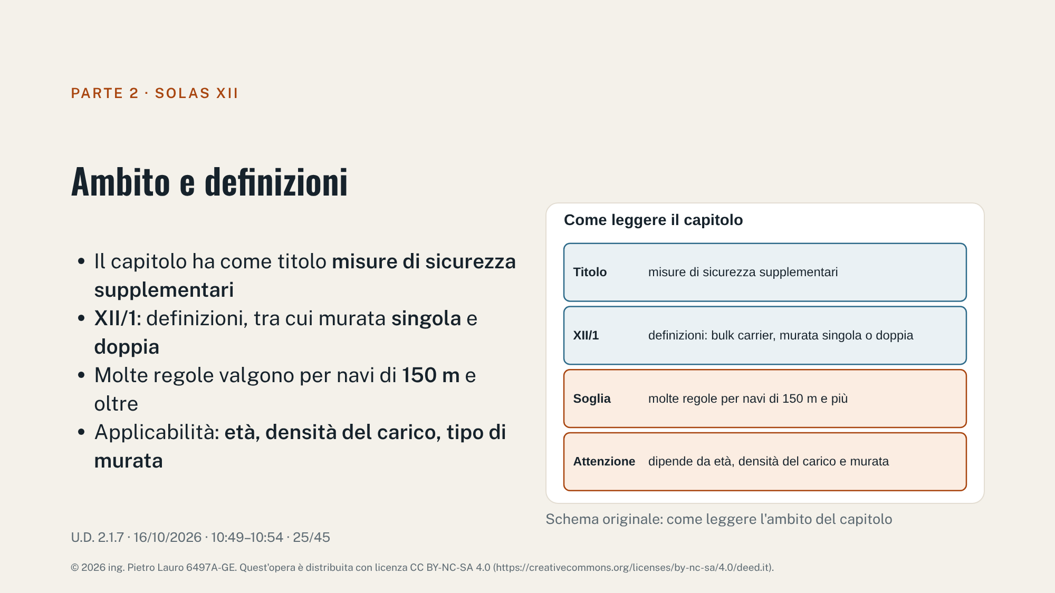
Notes:
La definizione di bulk carrier si trova in SOLAS IX/1.6 e XII/1. Ogni regola del capitolo ha il proprio ambito: lunghezza (spesso 150 m), data di costruzione, densità del carico, murata singola o doppia. Insegnare a leggere sempre l'ambito prima del contenuto. I dettagli di applicabilità vanno verificati sul testo consolidato.

Slide 27
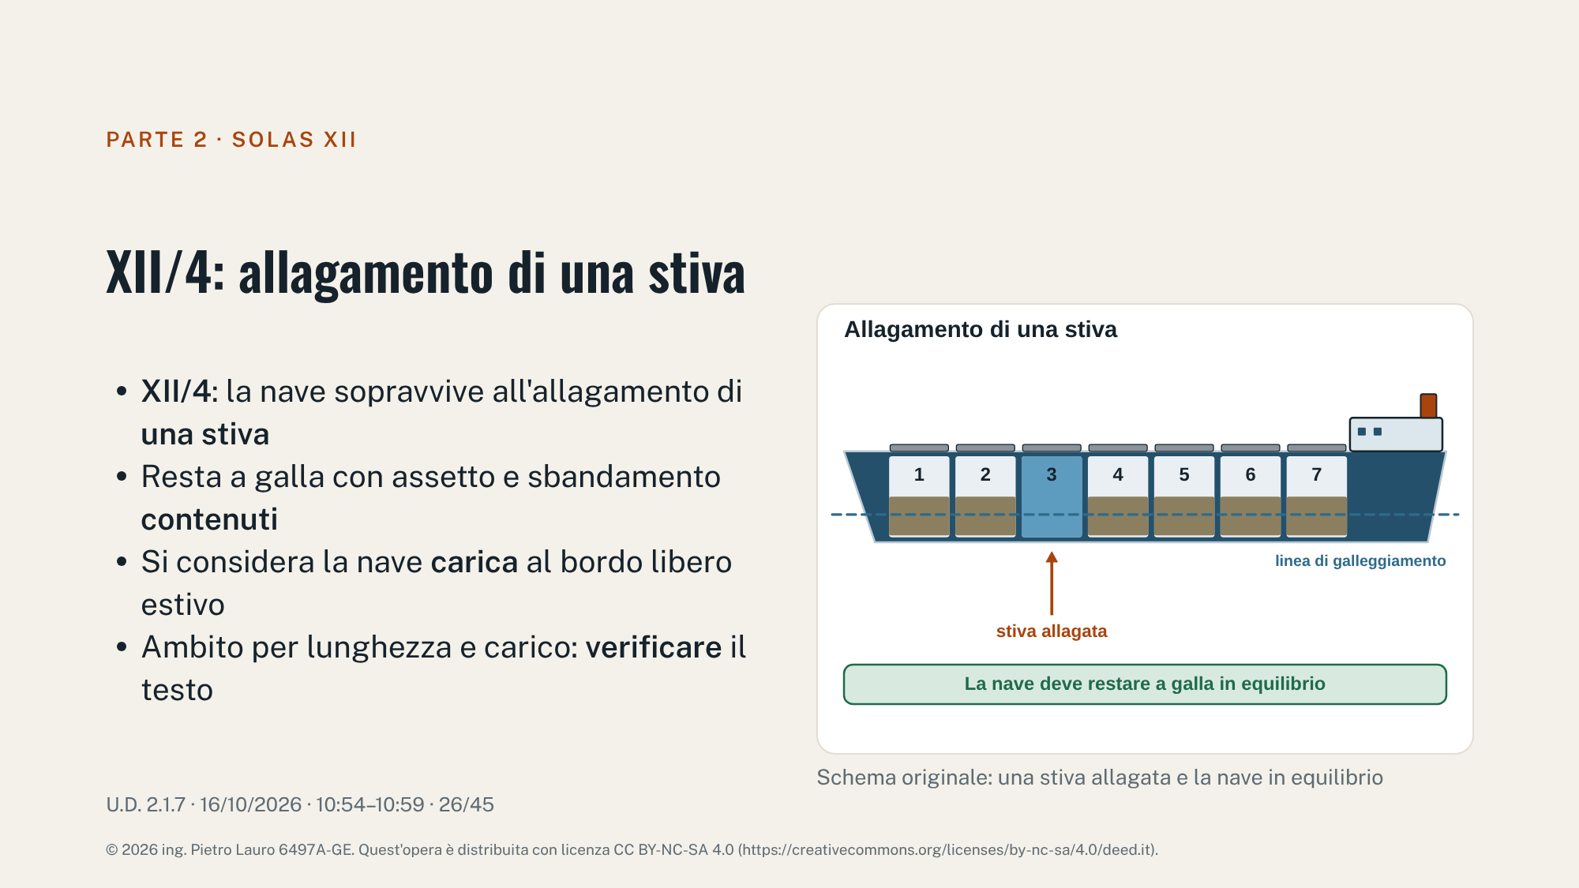
Notes:
Il requisito di stabilità in avaria della regola XII/4 considera l'allagamento di una stiva di carico con la nave carica. Qui interessa il principio: il carico e la sua distribuzione devono permettere di sopravvivere a questo caso. Ambito (lunghezza, densità, data di costruzione) e criteri numerici si leggono sul testo vigente. Il calcolo di stabilità in avaria è nelle Ud di stabilità (2.1.2 e 3.1).

Slide 28
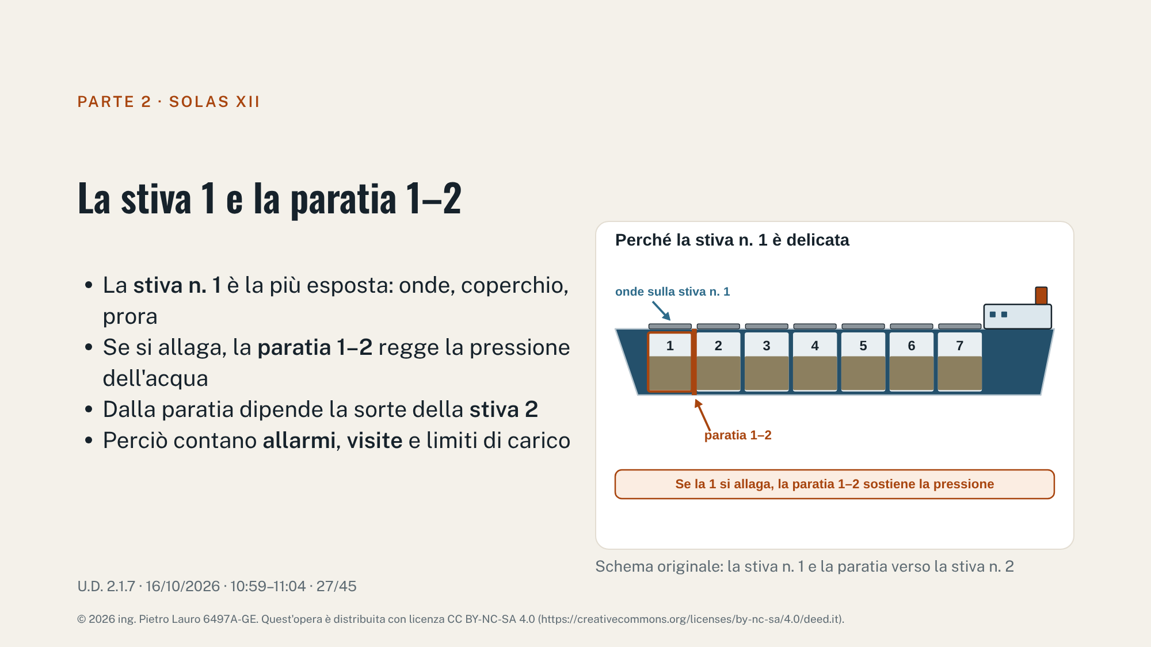
Notes:
La stiva 1 è la più vicina al moto d'onda in prora; il suo coperchio e la paratia con la stiva 2 sono stati al centro di molte analisi dopo le perdite degli anni 80 e 90. Questo spiega il filo delle regole XII/5, XII/6, XII/7 e XII/12 che vedremo.

Slide 29
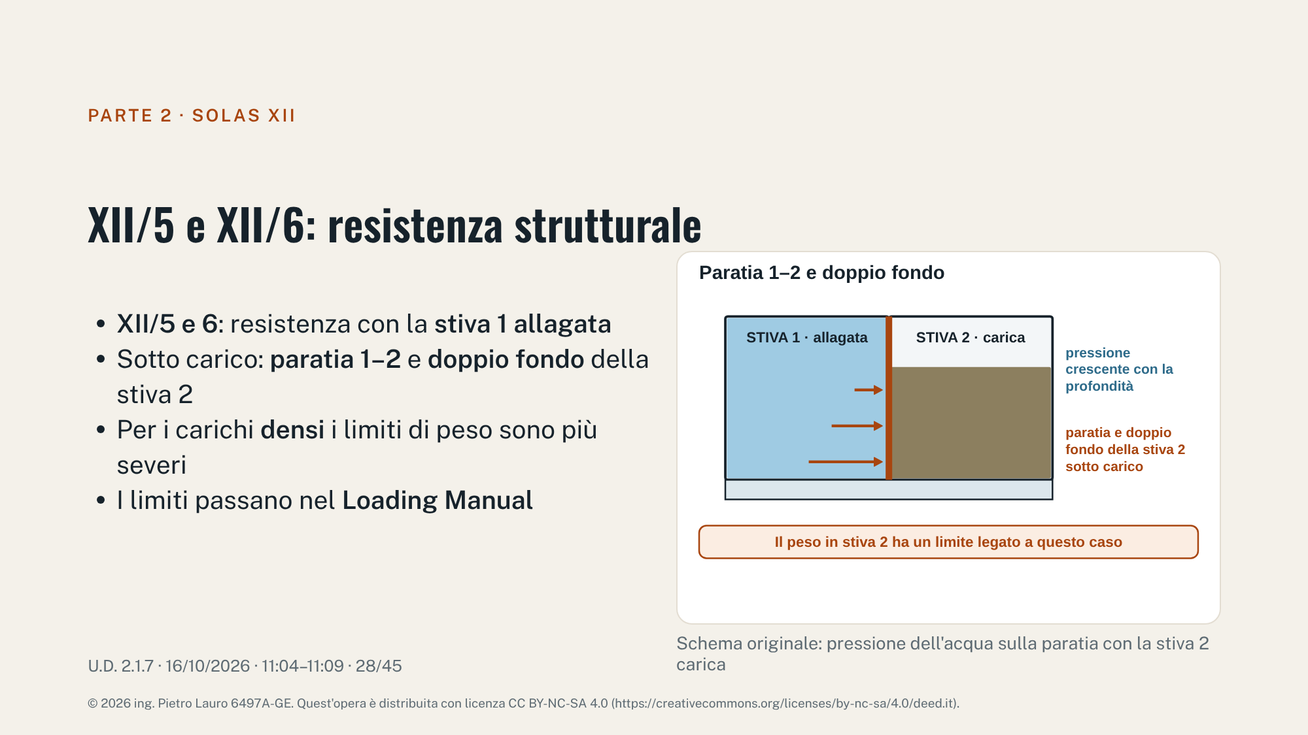
Notes:
La regola XII/5 riguarda la resistenza di paratia e doppio fondo con la stiva 1 allagata e carichi densi; la XII/6 fissa requisiti strutturali e altri requisiti. Il collegamento operativo è il limite di peso per stiva già visto: spesso nasce da questo caso. Soglie di densità, lunghezza e date vanno lette sul testo consolidato (la memoria dei numeri è un rischio in esame). I calcoli di robustezza sono nella Ud 2.2.1.

Slide 30
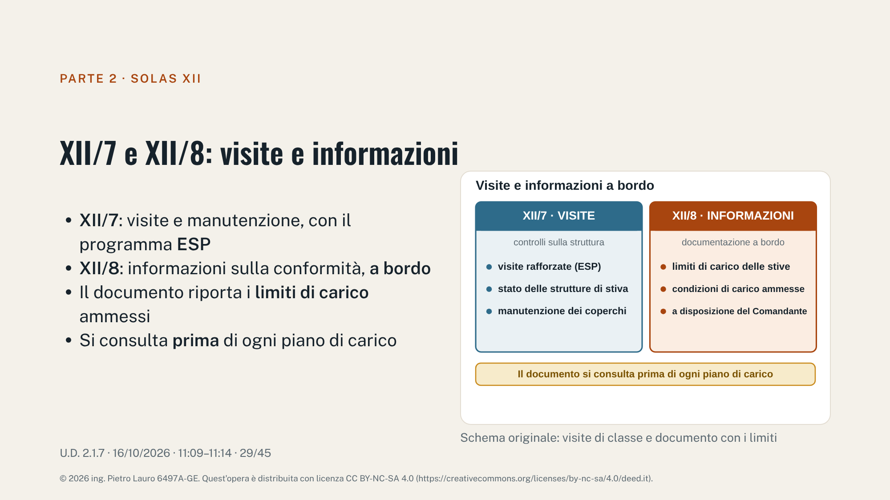
Notes:
XII/7 tratta visite e manutenzione (in pratica l'ESP: Enhanced Survey Programme, trattato in una slide successiva); XII/8 richiede che a bordo siano disponibili le informazioni sulla conformità, cioè i limiti e le condizioni di carico ammesse (nella pratica il Loading Manual e il relativo booklet). Verificare titoli e contenuti sul testo vigente.

Slide 31
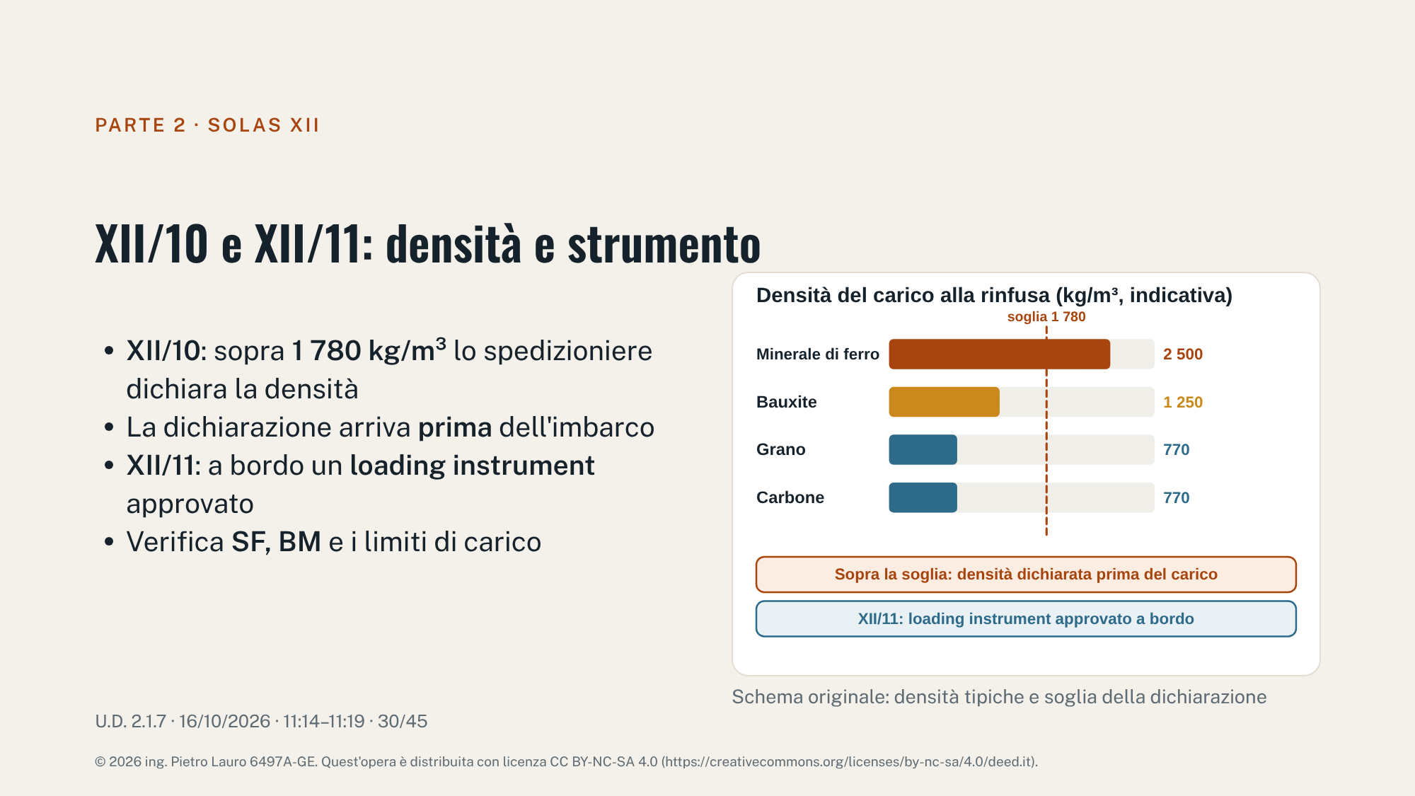
Notes:
Densità indicative ricavate dal reciproco del fattore di stivaggio (0,4 m³/t ≈ 2 500 kg/m³; 0,8 ≈ 1 250; 1,3 ≈ 770). La regola XII/10 impone la dichiarazione della densità per carichi a partire da 1 780 kg/m³; la XII/11 il calcolatore di carico approvato. Valori verificati nel Ripasso sul testo SOLAS consolidato 2017 (estratti della regola XII/10.2). L'uso dei carichi ad alta densità e la fumigazione sono nella Ud 2.1.5.

Slide 32
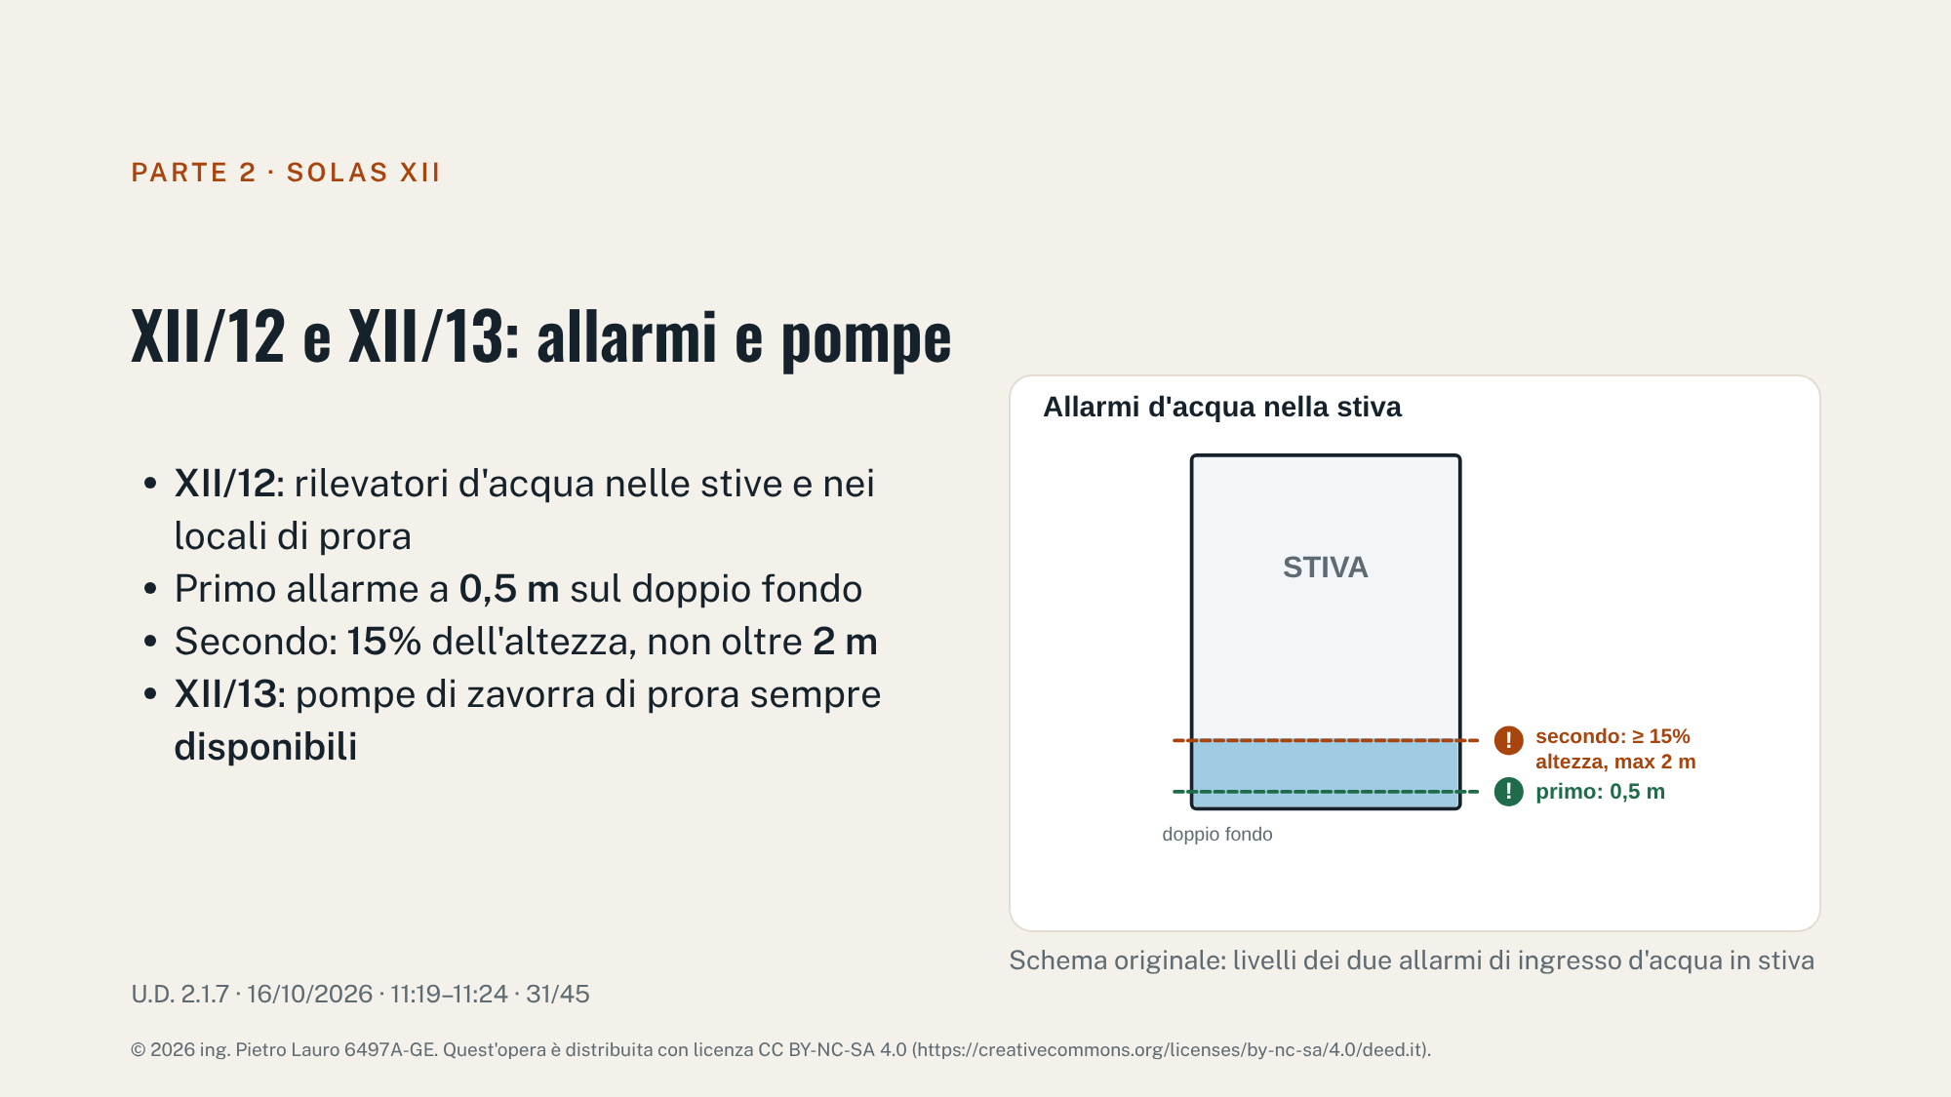
Notes:
Gli allarmi sono audio e visivi sul ponte di comando. La regola XII/13 riguarda la disponibilità dei sistemi di pompaggio della zavorra di prora, anche da remoto. I livelli e i locali interessati vanno verificati sul testo vigente; la prova degli allarmi rientra nel sistema ISM. Collegare alla stiva 1 e al caso Derbyshire.

Slide 33
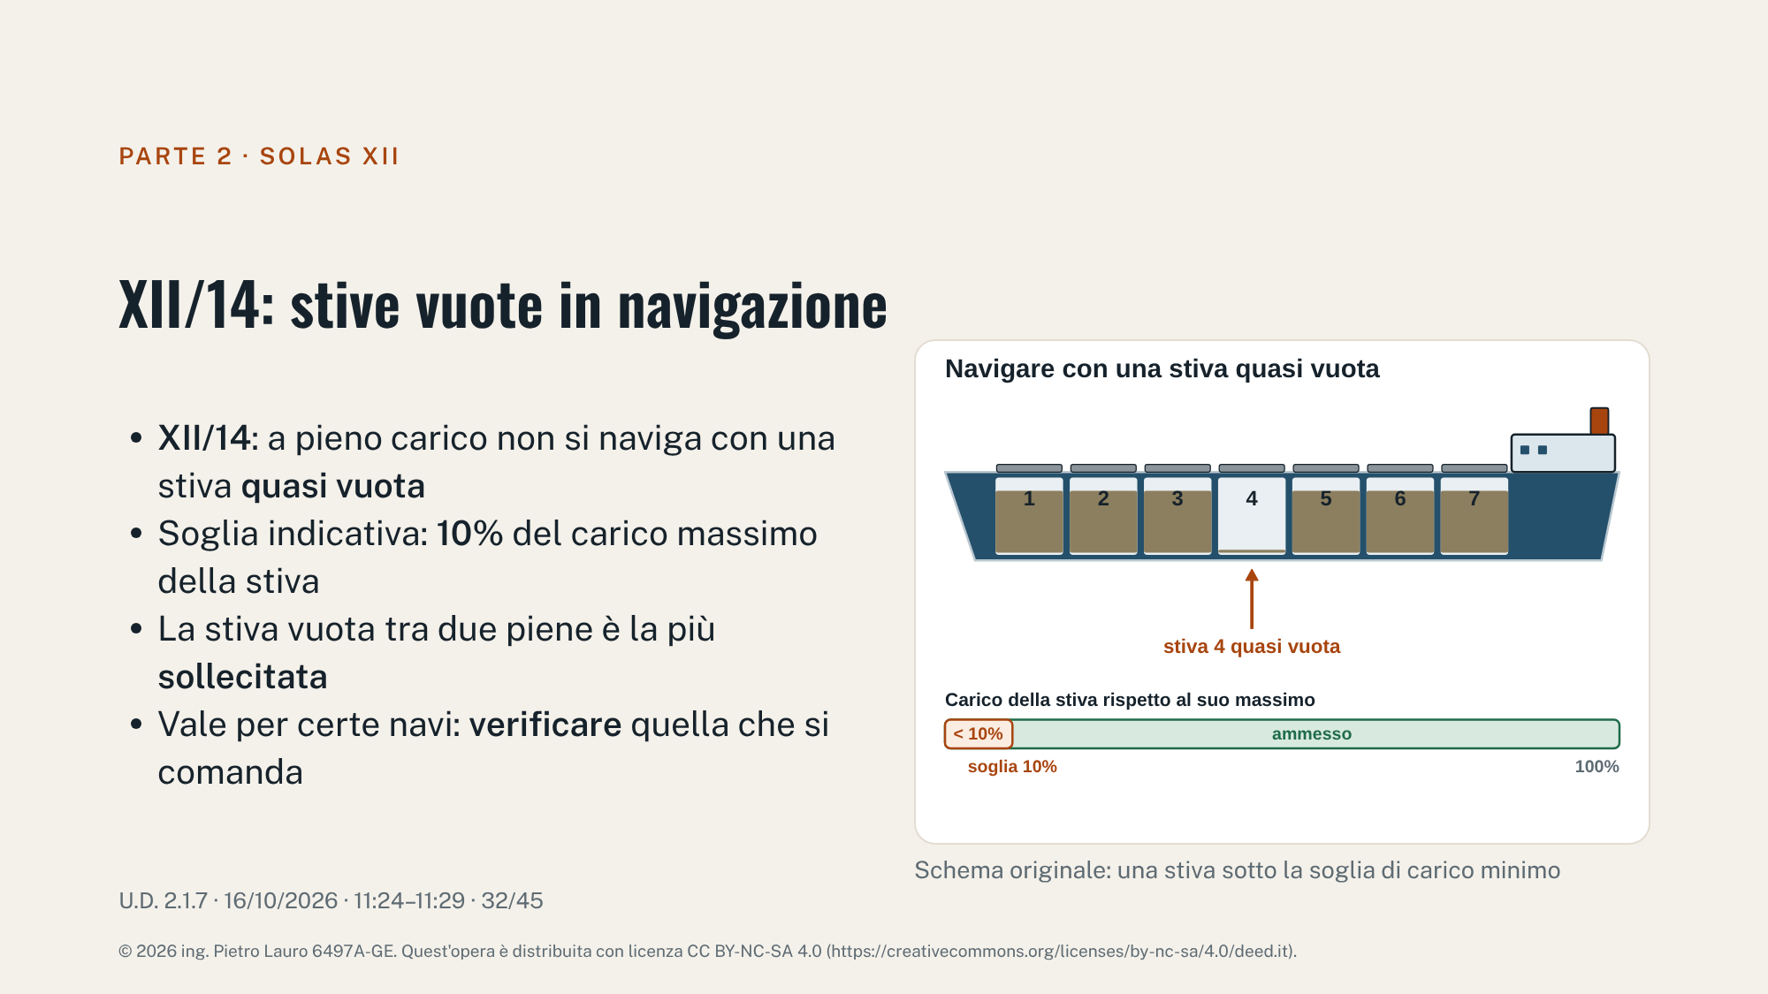
Notes:
La regola XII/14 limita la navigazione a pieno carico con una stiva praticamente vuota, riferita a navi di una certa lunghezza e struttura. Soglia (circa il 10% del carico massimo ammesso per la stiva) e ambito vanno verificati sul testo vigente. Il collegamento è con il carico alternato visto nella prima parte: dove ammesso, la stiva vuota è prevista dal Loading Manual della nave.

Slide 34
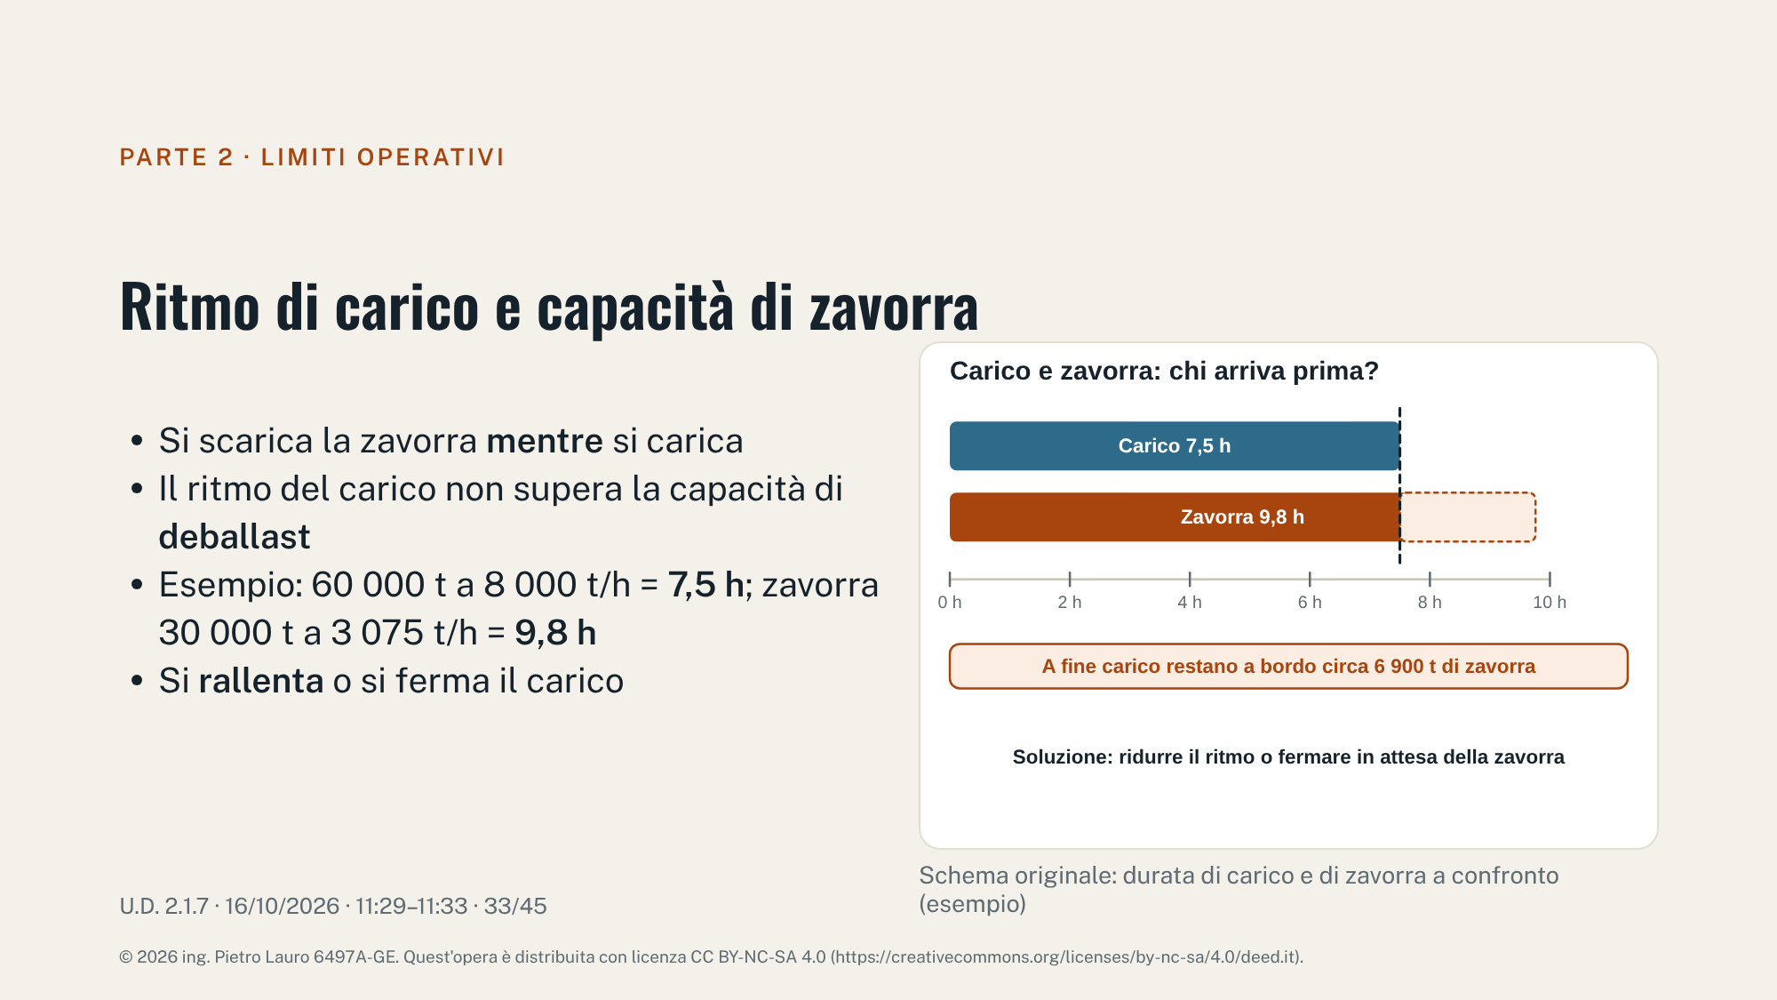
Notes:
Esempio didattico: 3 000 m³/h × 1,025 t/m³ = 3 075 t/h; 30 000 ÷ 3 075 = 9,76 h; dopo 7,5 h sono stati scaricati 23 062 t e ne restano 6 938. Si ricollega alla XII/13 (pompe sempre disponibili) e al limite operativo di ritmo. Il terminale deve conoscere la capacità di deballast della nave (dettagli del dialogo nave-terminale nella Ud 2.1.8).

Slide 35
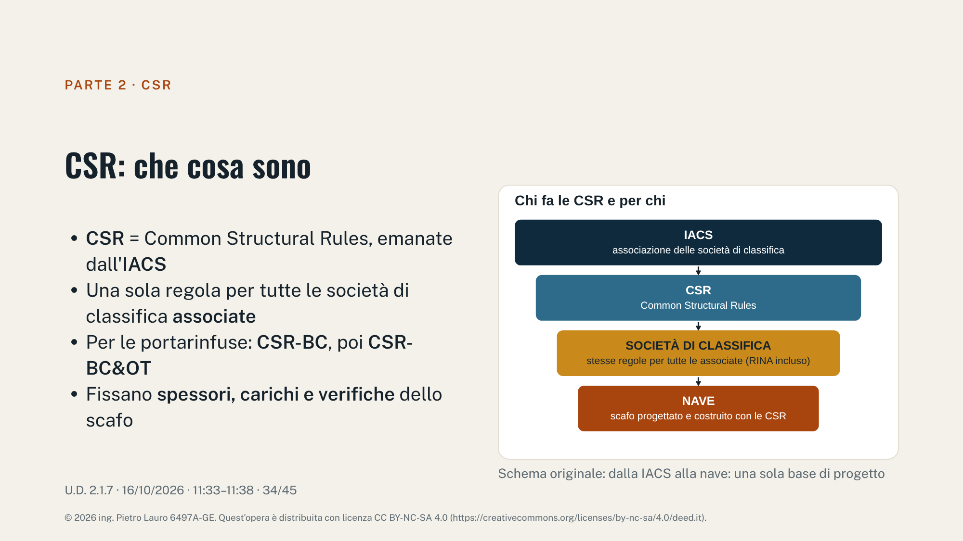
Notes:
IACS = International Association of Classification Societies. Le Common Structural Rules sono le regole di classe armonizzate: le società associate (tra cui il RINA) applicano gli stessi criteri strutturali, invece di regole diverse da società a società. Le prime CSR per portarinfuse (CSR-BC) e quelle armonizzate per portarinfuse e petroliere (CSR-BC&OT) sono sulla slide successiva. Il testo vigente è pubblicato dalla IACS e dalle singole società.

Slide 36
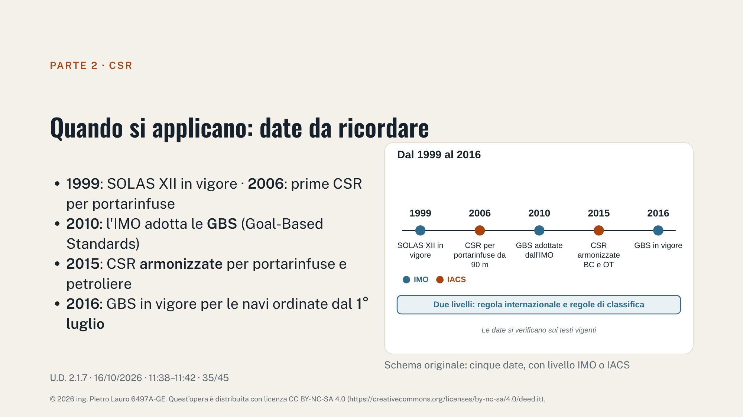
Notes:
CSR-BC: applicazione dal 1° aprile 2006 (portarinfuse di 90 m e oltre); CSR armonizzate BC e OT: dal 1° luglio 2015. GBS: risoluzione MSC.287(87) del 2010, regola SOLAS II-1/3-10 per navi ordinate dal 1° luglio 2016, con l'obbligo di tenere il Ship Construction File (SCF). Le CSR sono lo strumento con cui le classi mostrano la conformità alle GBS. Date CSR verificate sul testo CSR (edizione 1 luglio 2025, Pt 1 Ch 1 Sec 1 [1.1.1]) e su IACS Rec. 46 Rev.2 (2020); GBS secondo SOLAS II-1/3-10; per l'esame contano principio e ordine logico, non il giorno.

Slide 37
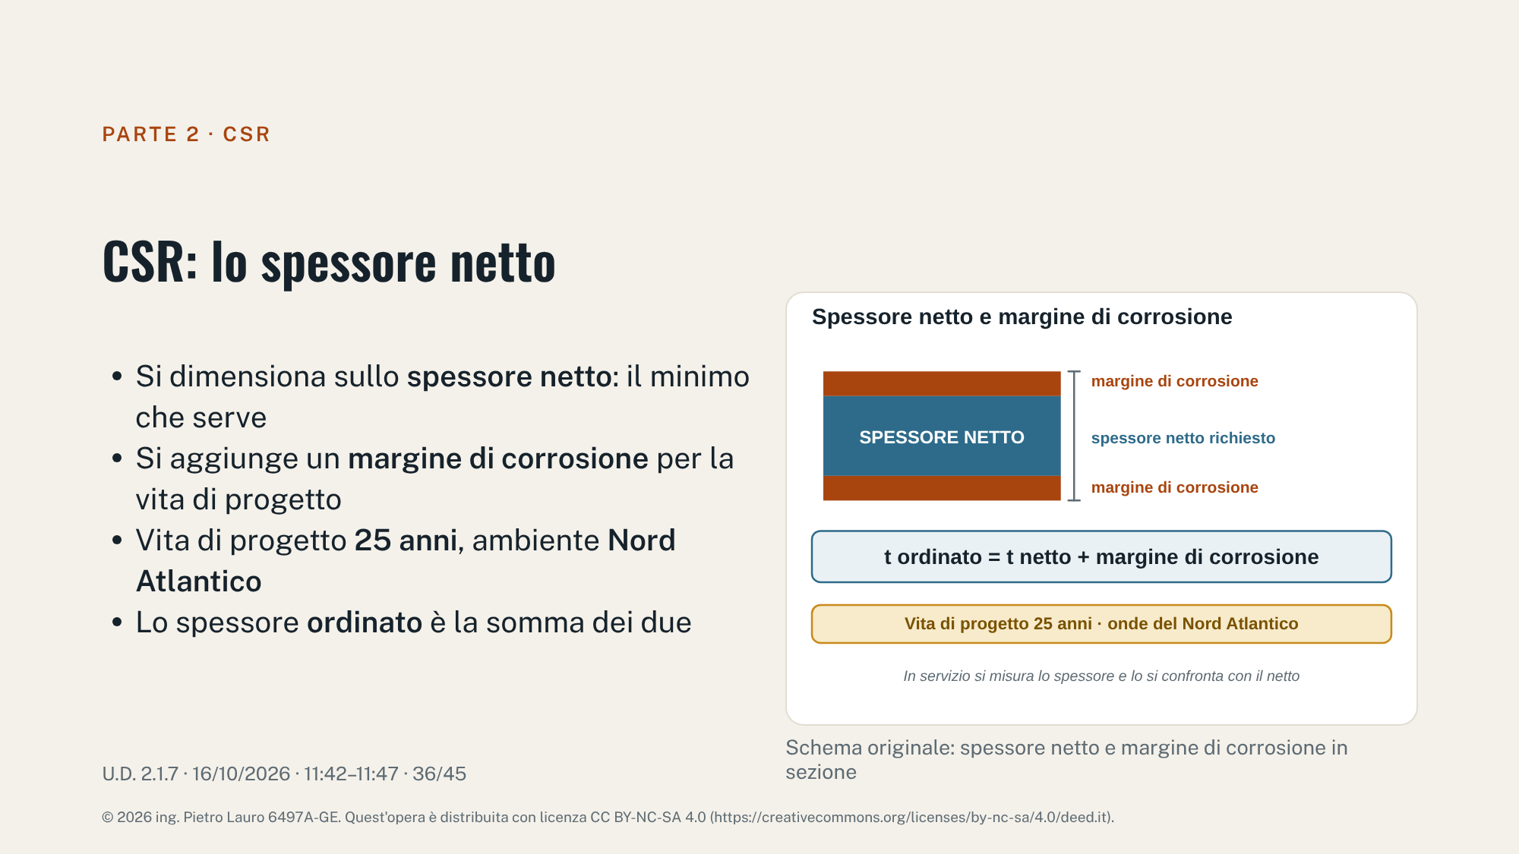
Notes:
Nell'approccio net scantling delle CSR lo spessore richiesto dai calcoli non contiene alcun margine di corrosione; questo viene aggiunto separatamente, in base alla zona. Vita di progetto 25 anni e ambiente di onde del Nord Atlantico sono ipotesi di base delle CSR (edizione 1 luglio 2025, Pt 1 Ch 1 Sec 2 [3.3] e [3.4.1]). In servizio le misure di spessore si confrontano con il valore netto: oltre il quale si rinnova la lamiera. La corrosione è approfondita nella Ud 2.2.2.

Slide 38
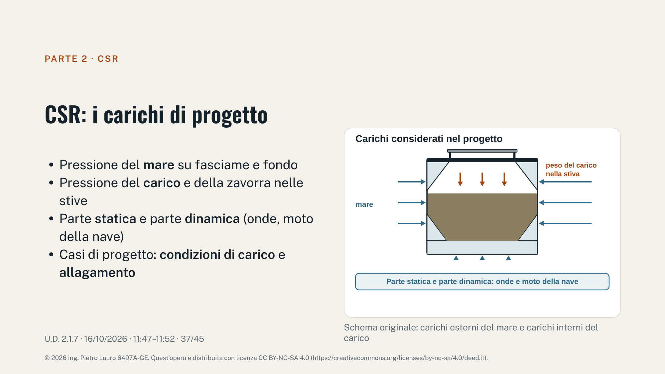
Notes:
Le CSR definiscono carichi statici e dinamici da applicare alle strutture, per le condizioni di carico di progetto (omogeneo, alternato, block hold, zavorra: le stesse della Prima parte) e per l'allagamento di una stiva, collegando così le CSR al capitolo XII. I carichi di progetto devono essere coerenti con i limiti del Loading Manual. Lo schema è qualitativo.

Slide 39
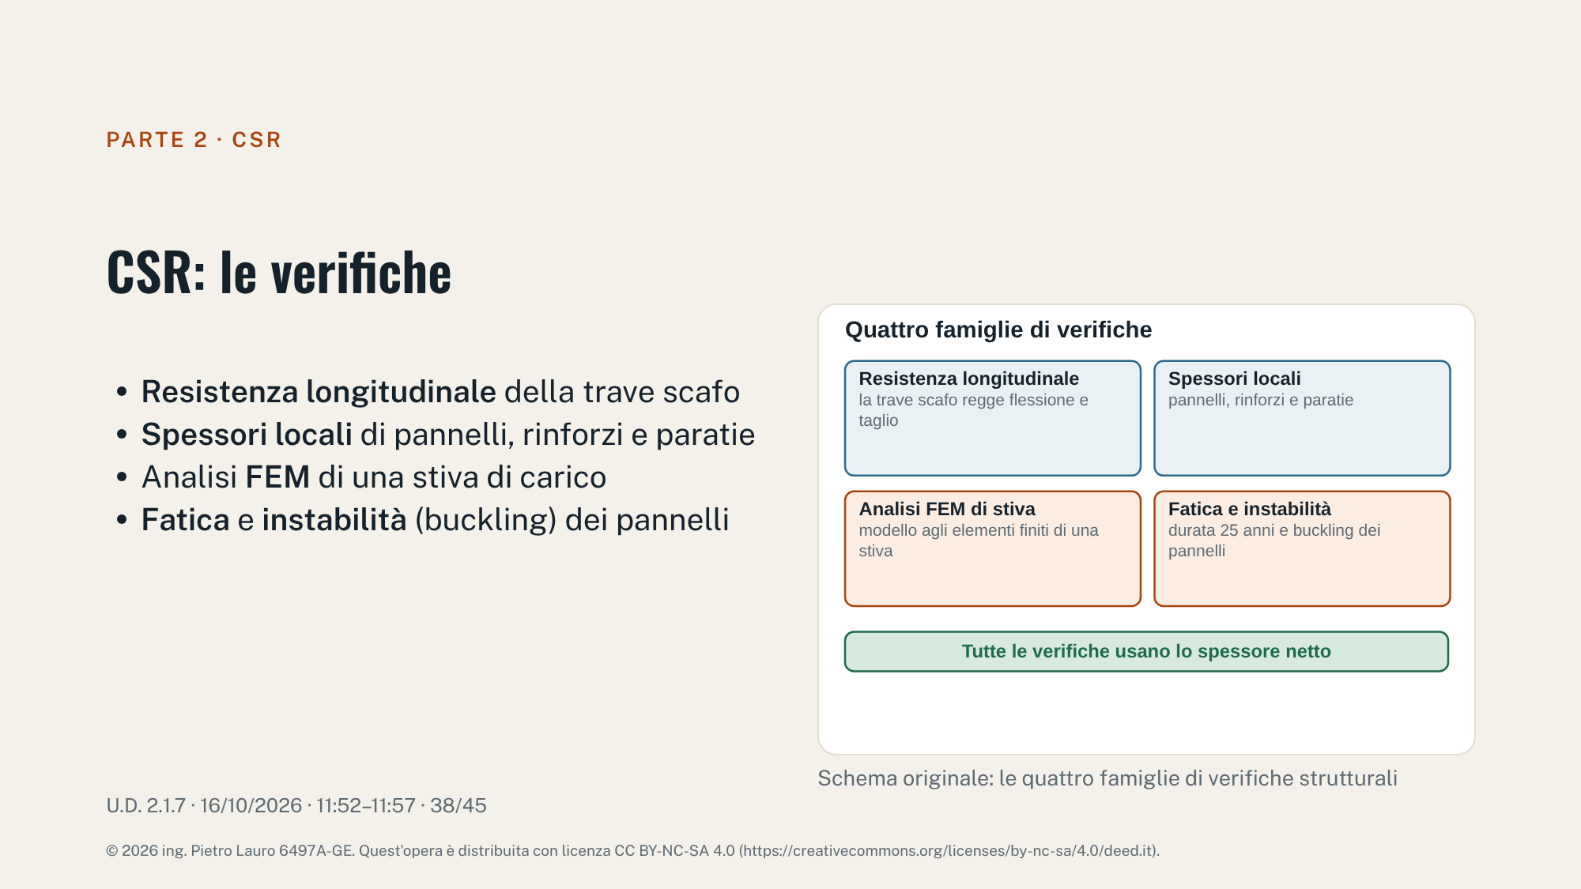
Notes:
FEM = Finite Element Method. Le CSR richiedono, oltre alla verifica della trave scafo (SF e BM, Ud 2.2.1) e degli spessori locali, un'analisi agli elementi finiti di una stiva di carico e le verifiche a fatica e a instabilità. I dettagli di calcolo non sono materia di questa unità: interessa sapere che esistono e dove nascono i limiti del Loading Manual.

Slide 40
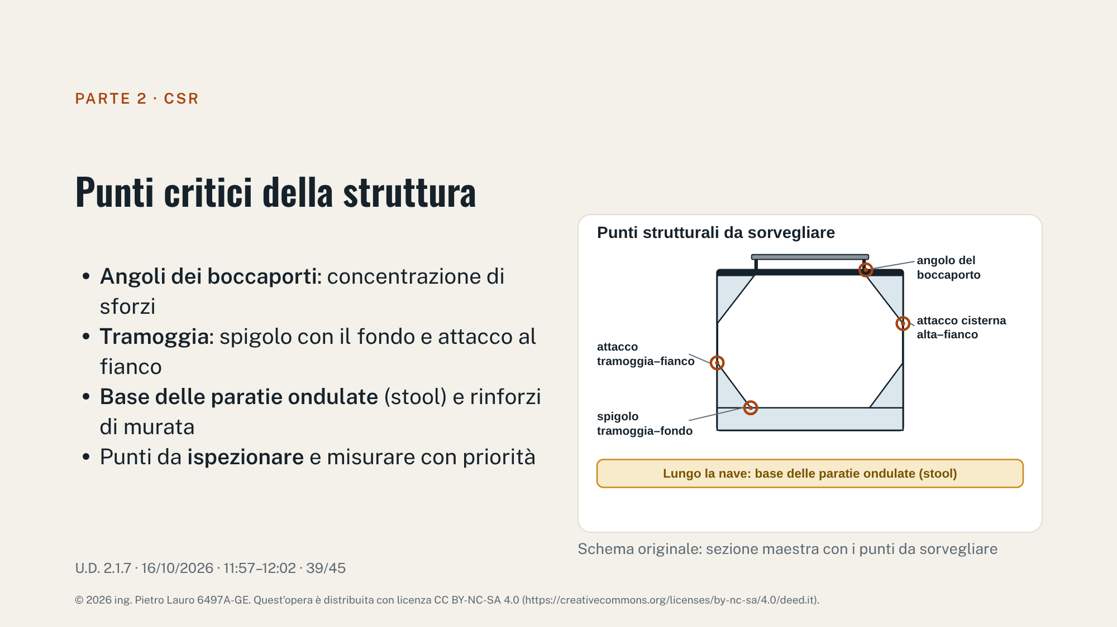
Notes:
I punti indicati sono quelli in cui si concentrano gli sforzi e dove fatica e corrosione danno più spesso origine a cricche. Il disegno è qualitativo: la posizione reale dipende dal progetto. Conoscere questi punti serve per orientare le ispezioni, la manutenzione e la lettura dei rapporti di visita (Ud 2.2.1 e 2.2.2).

Slide 41
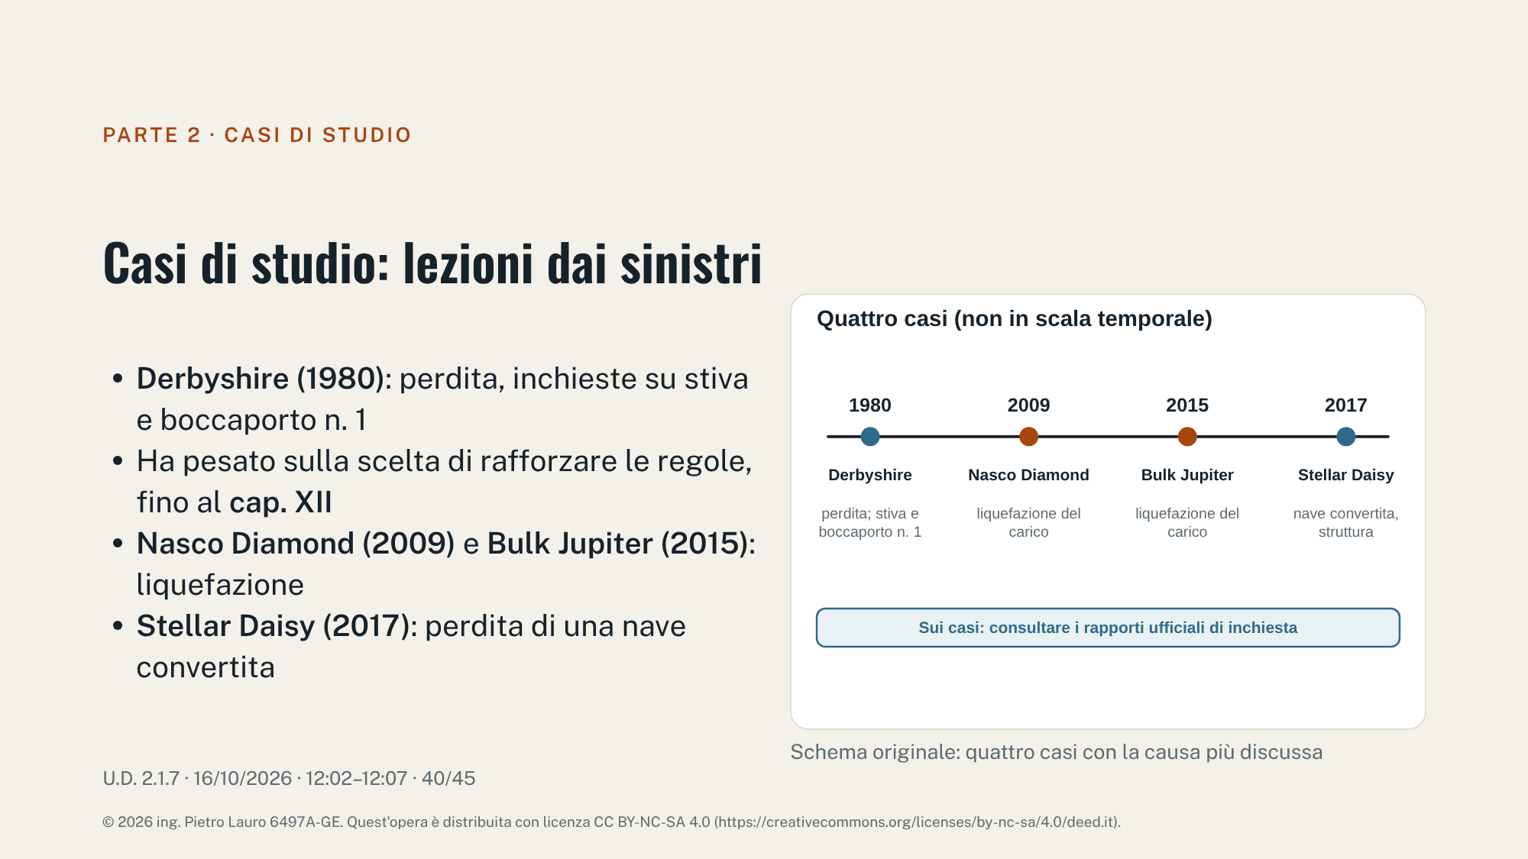
Notes:
I fatti vanno letti sui rapporti ufficiali di inchiesta (autorità di bandiera, MAIB, IMO). Non riportare cause o numeri non verificati. Domanda guida per i corsisti: quale limite, tra quelli visti oggi, era in gioco in ciascun caso? Le liquefazioni (Nasco Diamond, Bulk Jupiter) sono approfondite nella Ud 2.1.9 e qui valgono come esempi di limite operativo ignorato.

Slide 42
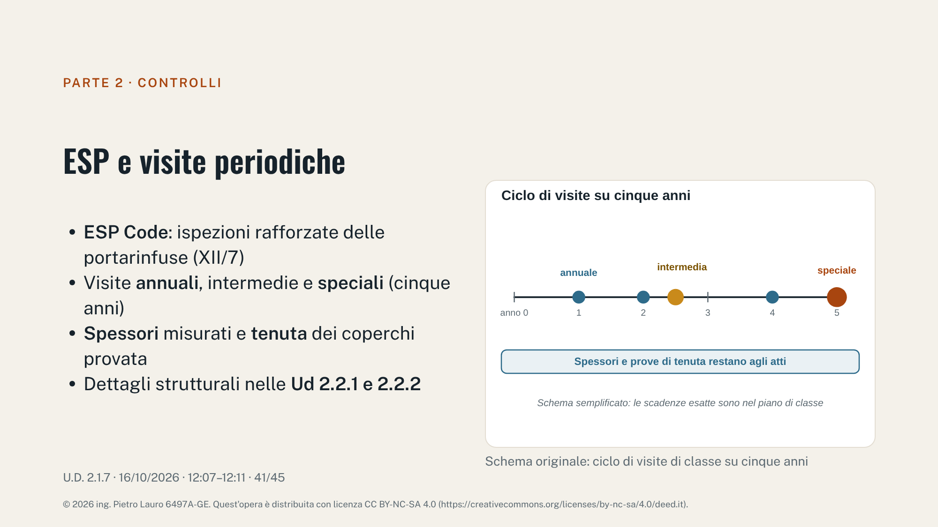
Notes:
ESP: Enhanced Survey Programme (2011 ESP Code, Res. A.1049(27); per la classe IACS UR Z10.2 Rev.37 e Z10.5 Rev.20, 2023). Le visite sono eseguite dalla società di classifica, nel quadro SOLAS XII/7. Lo schema è semplificato; le scadenze reali dipendono da classe, età e programma della nave.

Slide 43
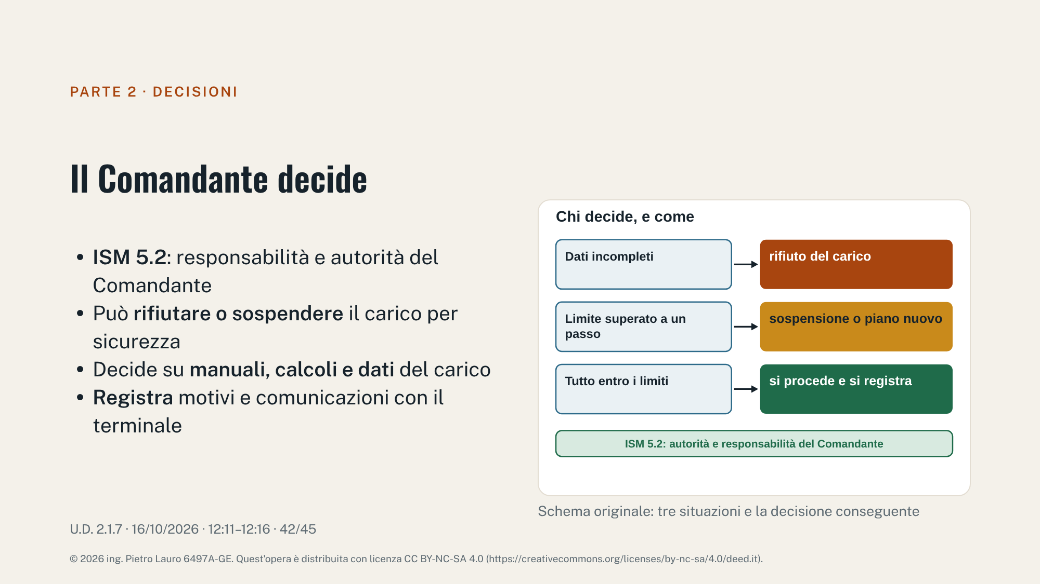
Notes:
Il Comandante ha l'ultima parola sulla sicurezza della nave e può rifiutare il carico: va sempre motivato e registrato. La compagnia non può limitare questa autorità. Esempi: densità non dichiarata (XII/10), limite di stiva superato, allarme d'acqua in stiva (XII/12).

Slide 44
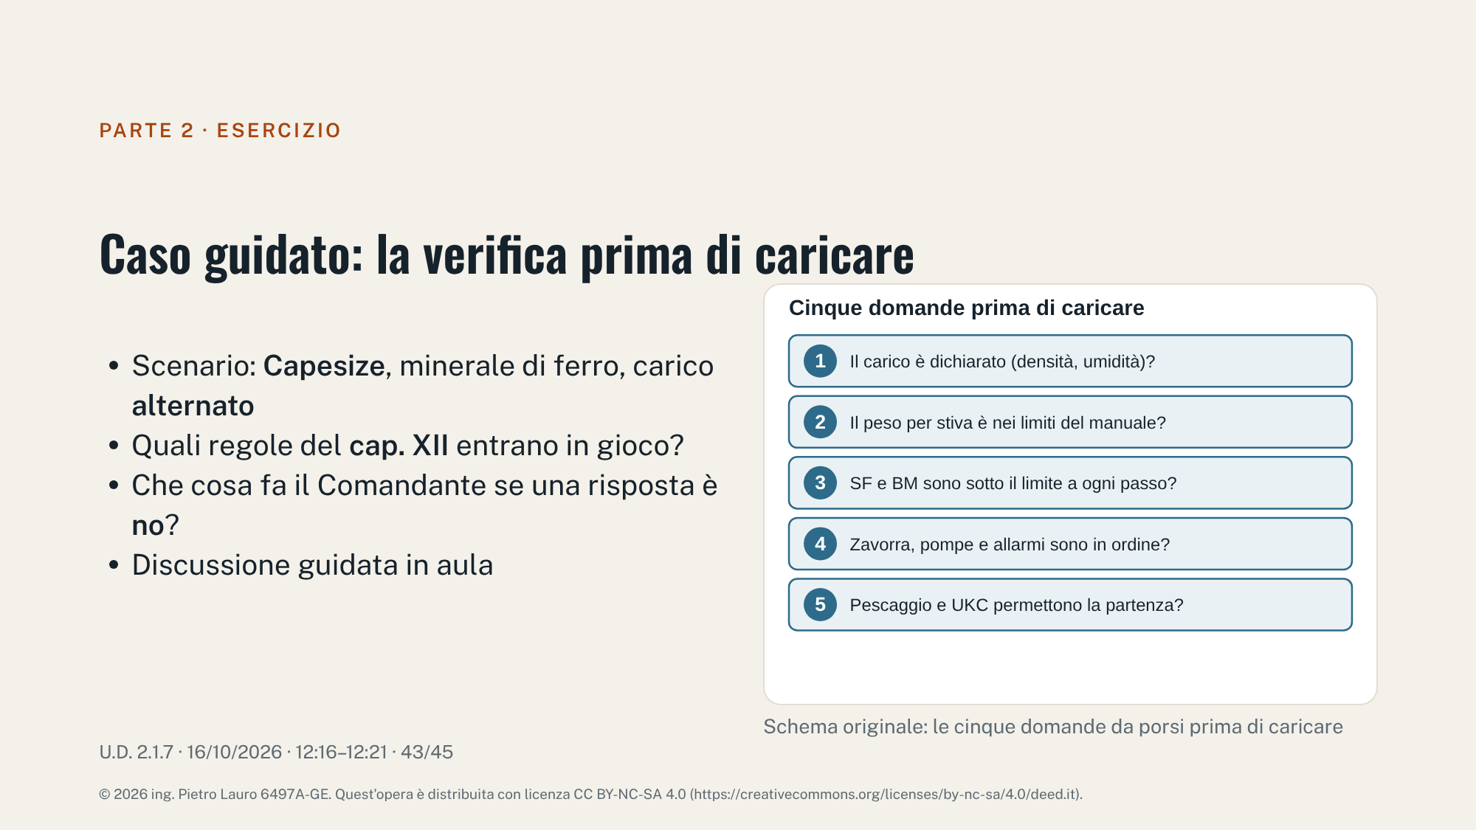
Notes:
Esercizio a gruppi, circa 5 minuti. Ogni gruppo individua quale domanda è la più critica per il minerale di ferro in carico alternato, quali regole del capitolo XII sono coinvolte (XII/10 densità, XII/11 strumento, XII/12–13 allarmi e pompe, XII/14 stive vuote) e che cosa farebbe se la risposta fosse no.

Slide 45
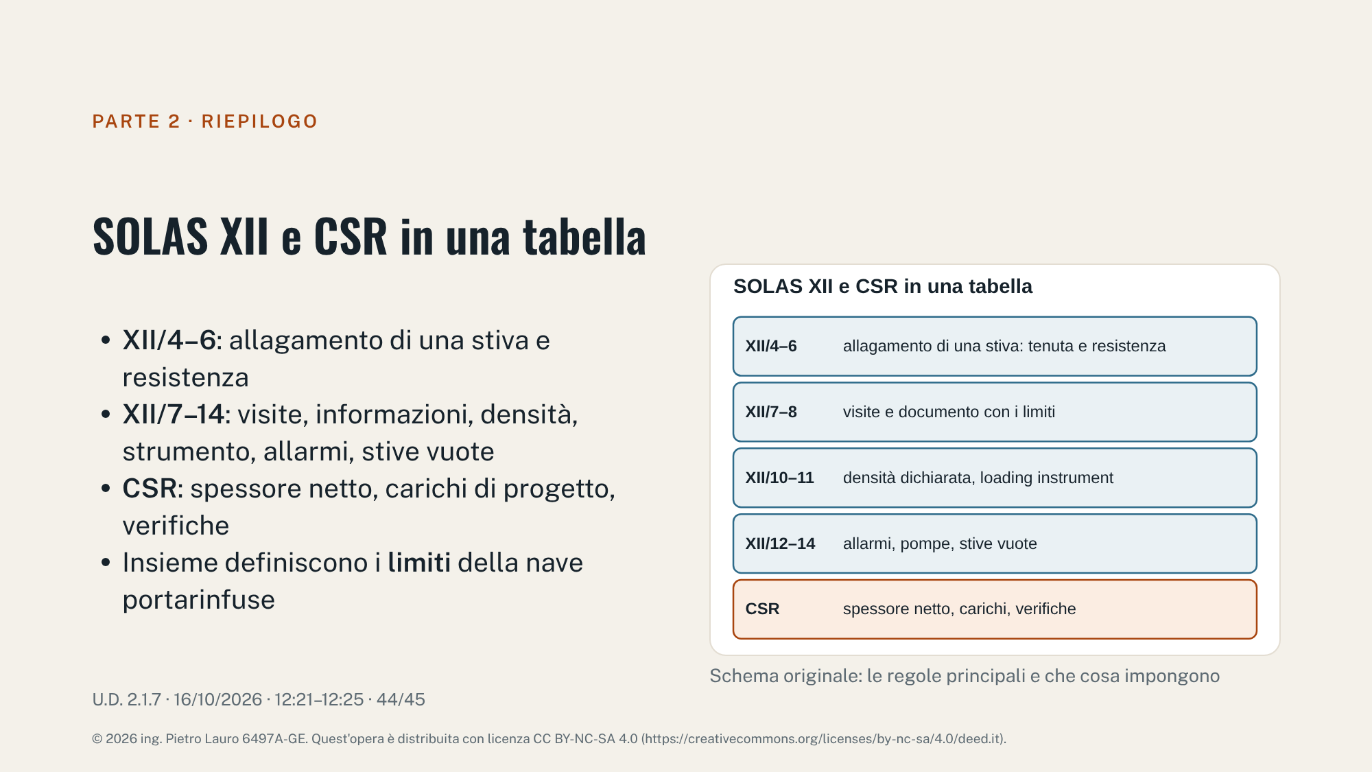
Notes:
Tabella di sintesi della seconda parte: lasciare ai corsisti il tempo di ricostruire a voce, per ciascuna riga, il perché e l'effetto sul piano di carico. Riguardare le regole citate sul testo consolidato vigente.

Slide 46
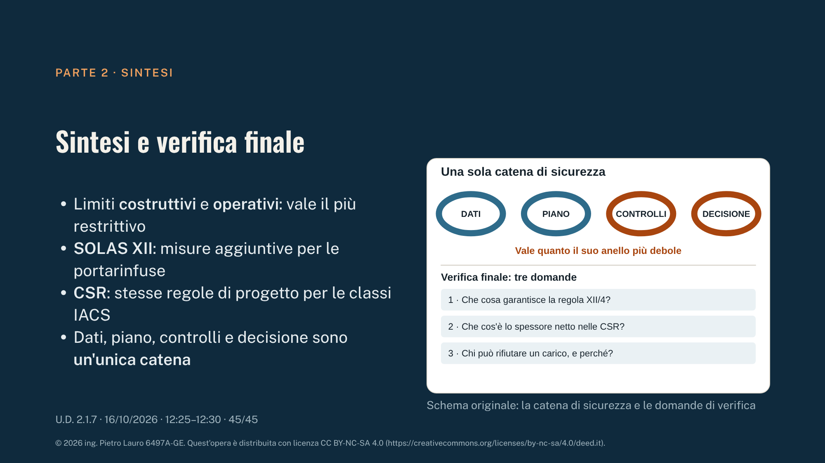
Notes:
Chiudere con la catena e le tre domande. Formato d'esame del corso (D.D. 201/2024, art. 9): scelta multipla con cinque risposte, 30 domande per ciascuna Parte; si possono proporre domande in questo formato. Esempio 1: «Un minerale con FS 0,45 m³/t, caricato fino al limite di peso della stiva (esempio slide 13), riempie: A) tutta la stiva B) circa il 63% C) il 20% D) il 90% E) dipende solo dal pescaggio». Esempio 2: «Nelle CSR lo spessore netto è: A) lo spessore ordinato B) il minimo richiesto dai calcoli, senza margine di corrosione C) lo spessore dopo 25 anni D) lo spessore di bordo libero E) lo spessore del doppio fondo». Ricordare le unità collegate: 2.1.8, 2.1.9, 2.2.1, 2.2.2. Raccogliere dubbi e fissare i riferimenti di studio.

